Slide 1
Краснохолмский муниципальный округ Тверской области
Отчет Главы Краснохолмского муниципального округа по итогам работы за 2022 год и основных задачах работы администрации округа на 2023 год
19 апреля 2023 года
г. Красный Холм

Slide 2
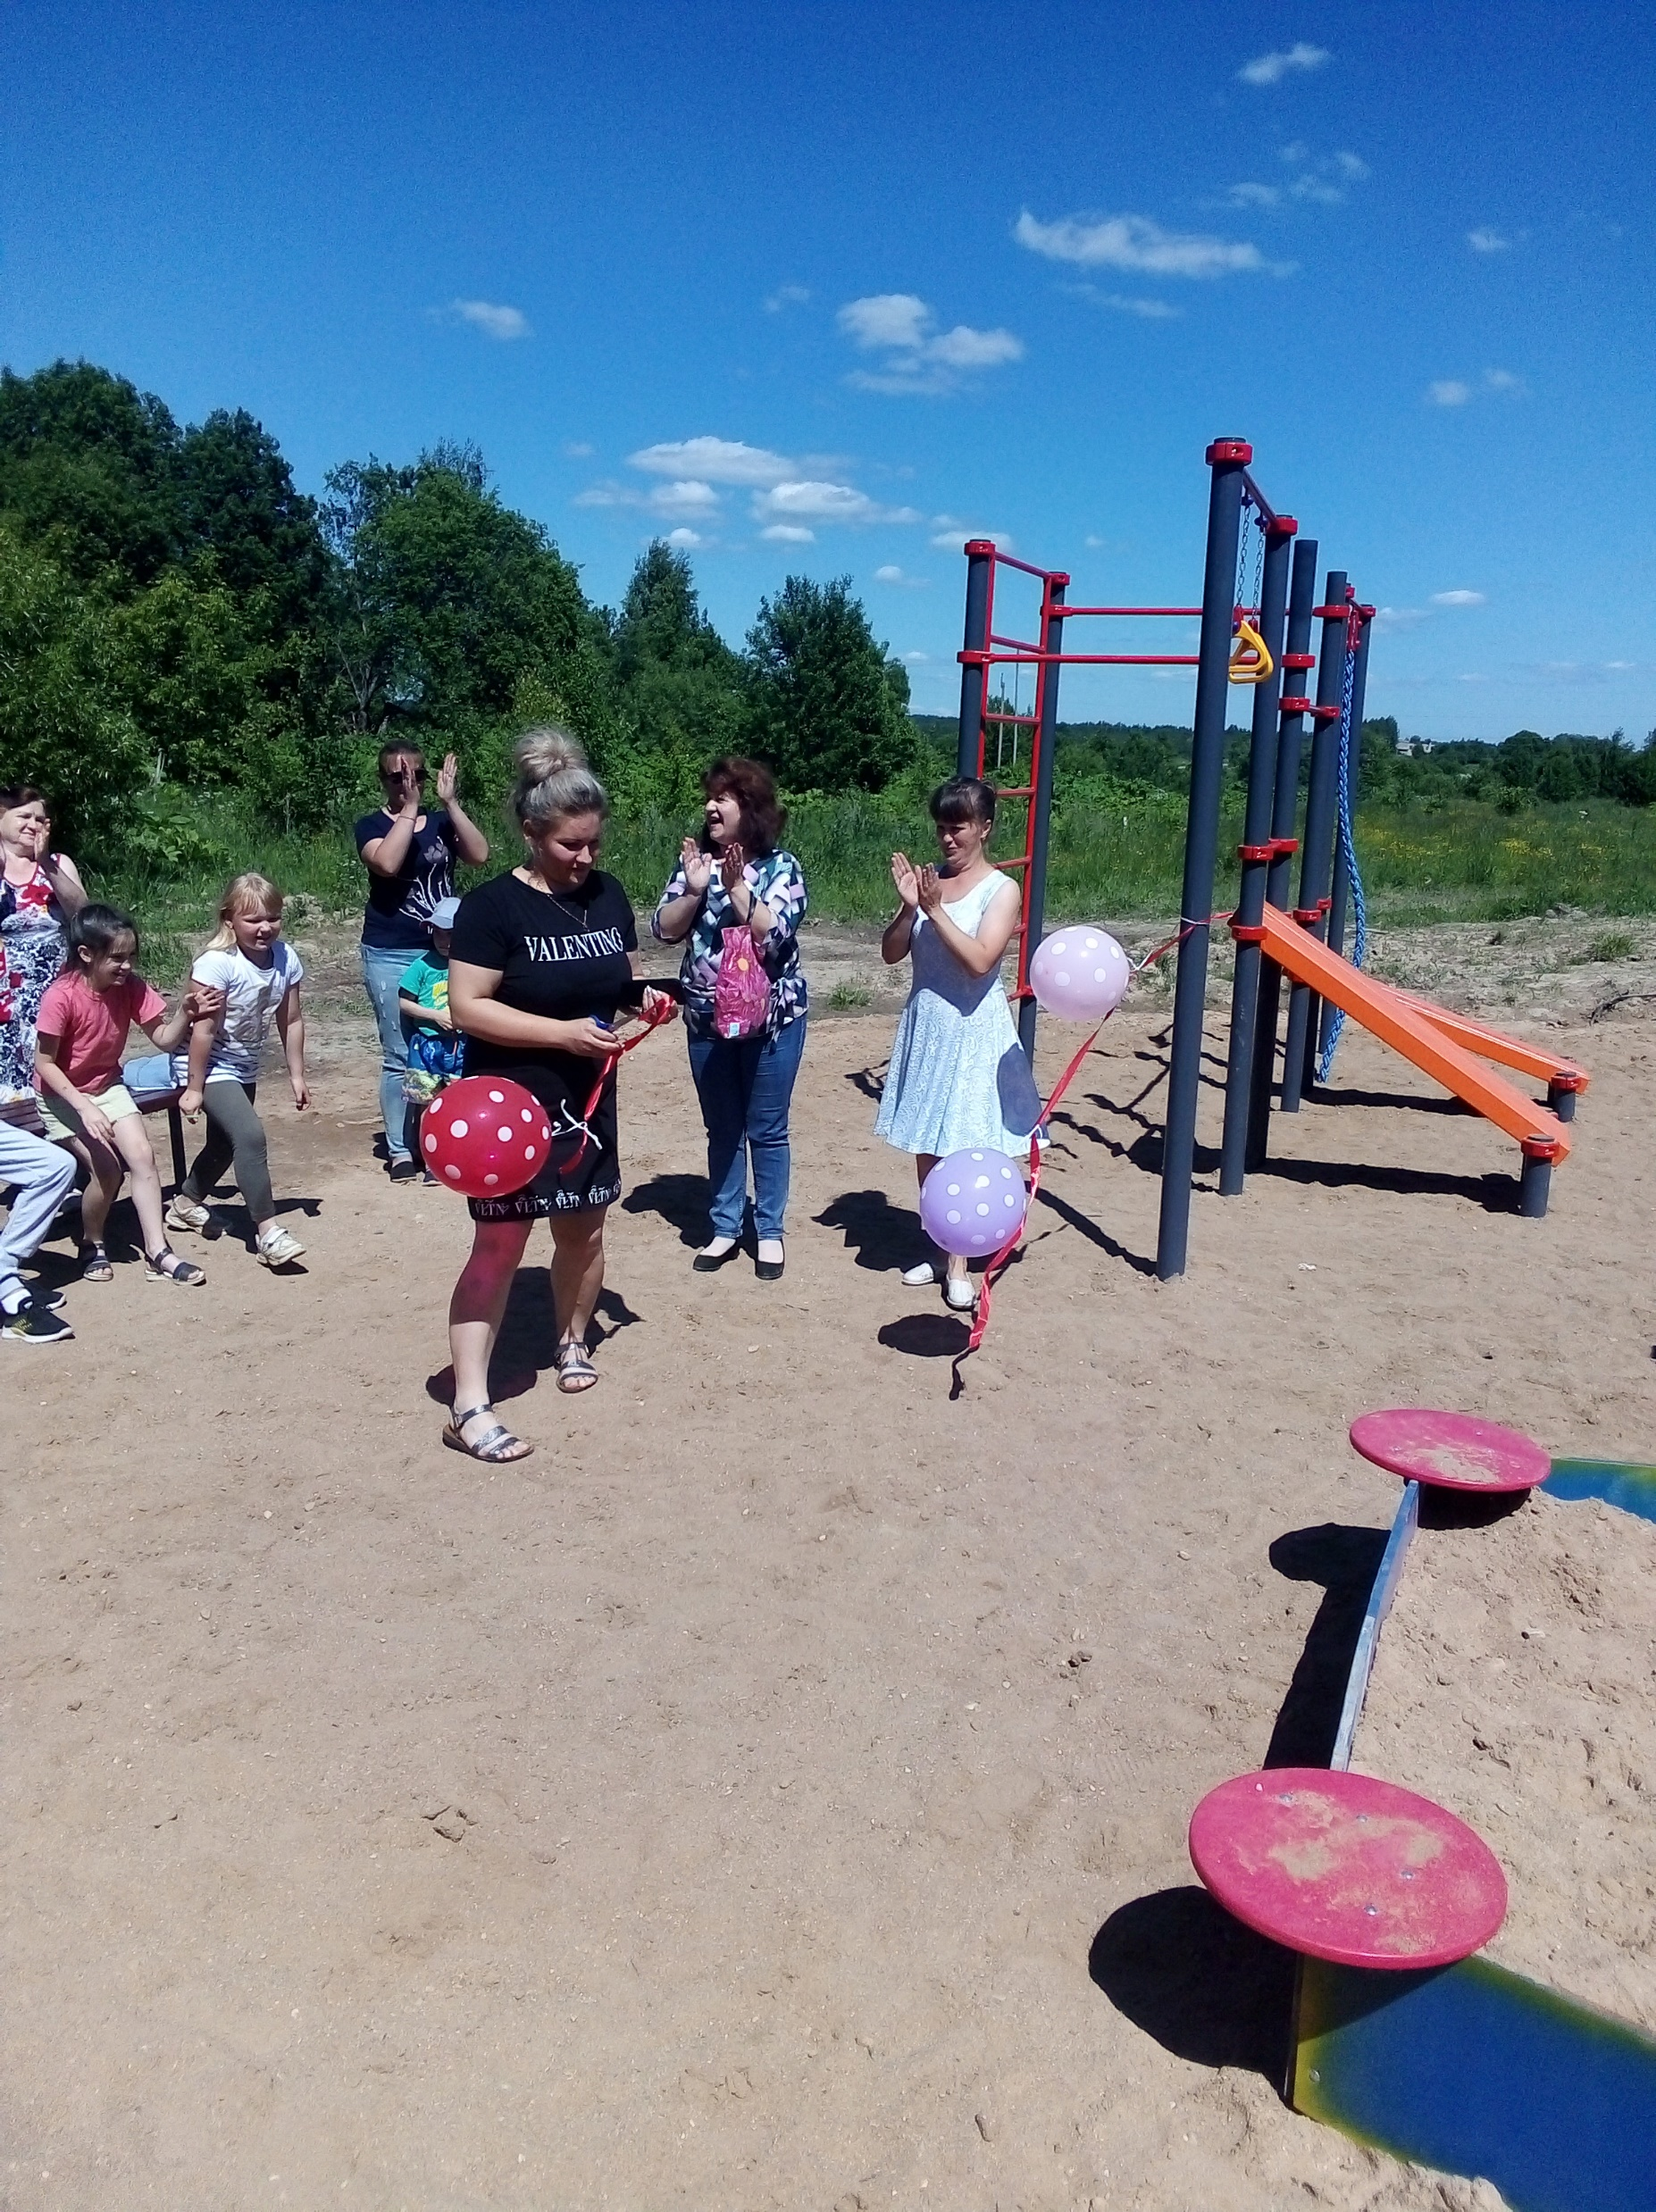
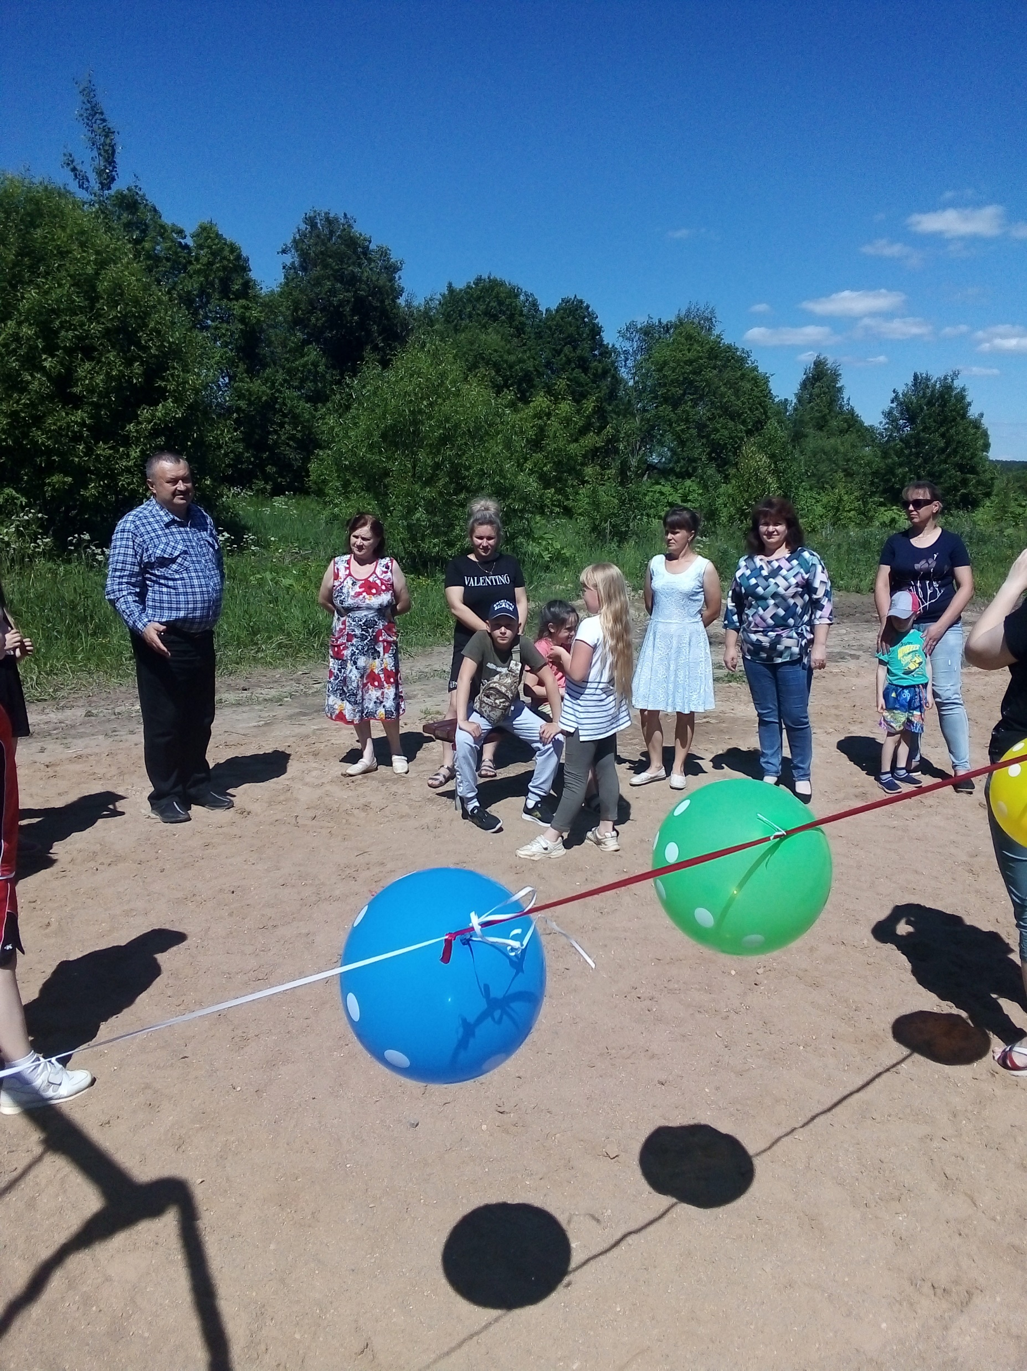
Краснохолмский муниципальный округ Тверской области
Реализация Программы поддержки местных инициатив
Детская площадка д. Мокрени

Slide 3
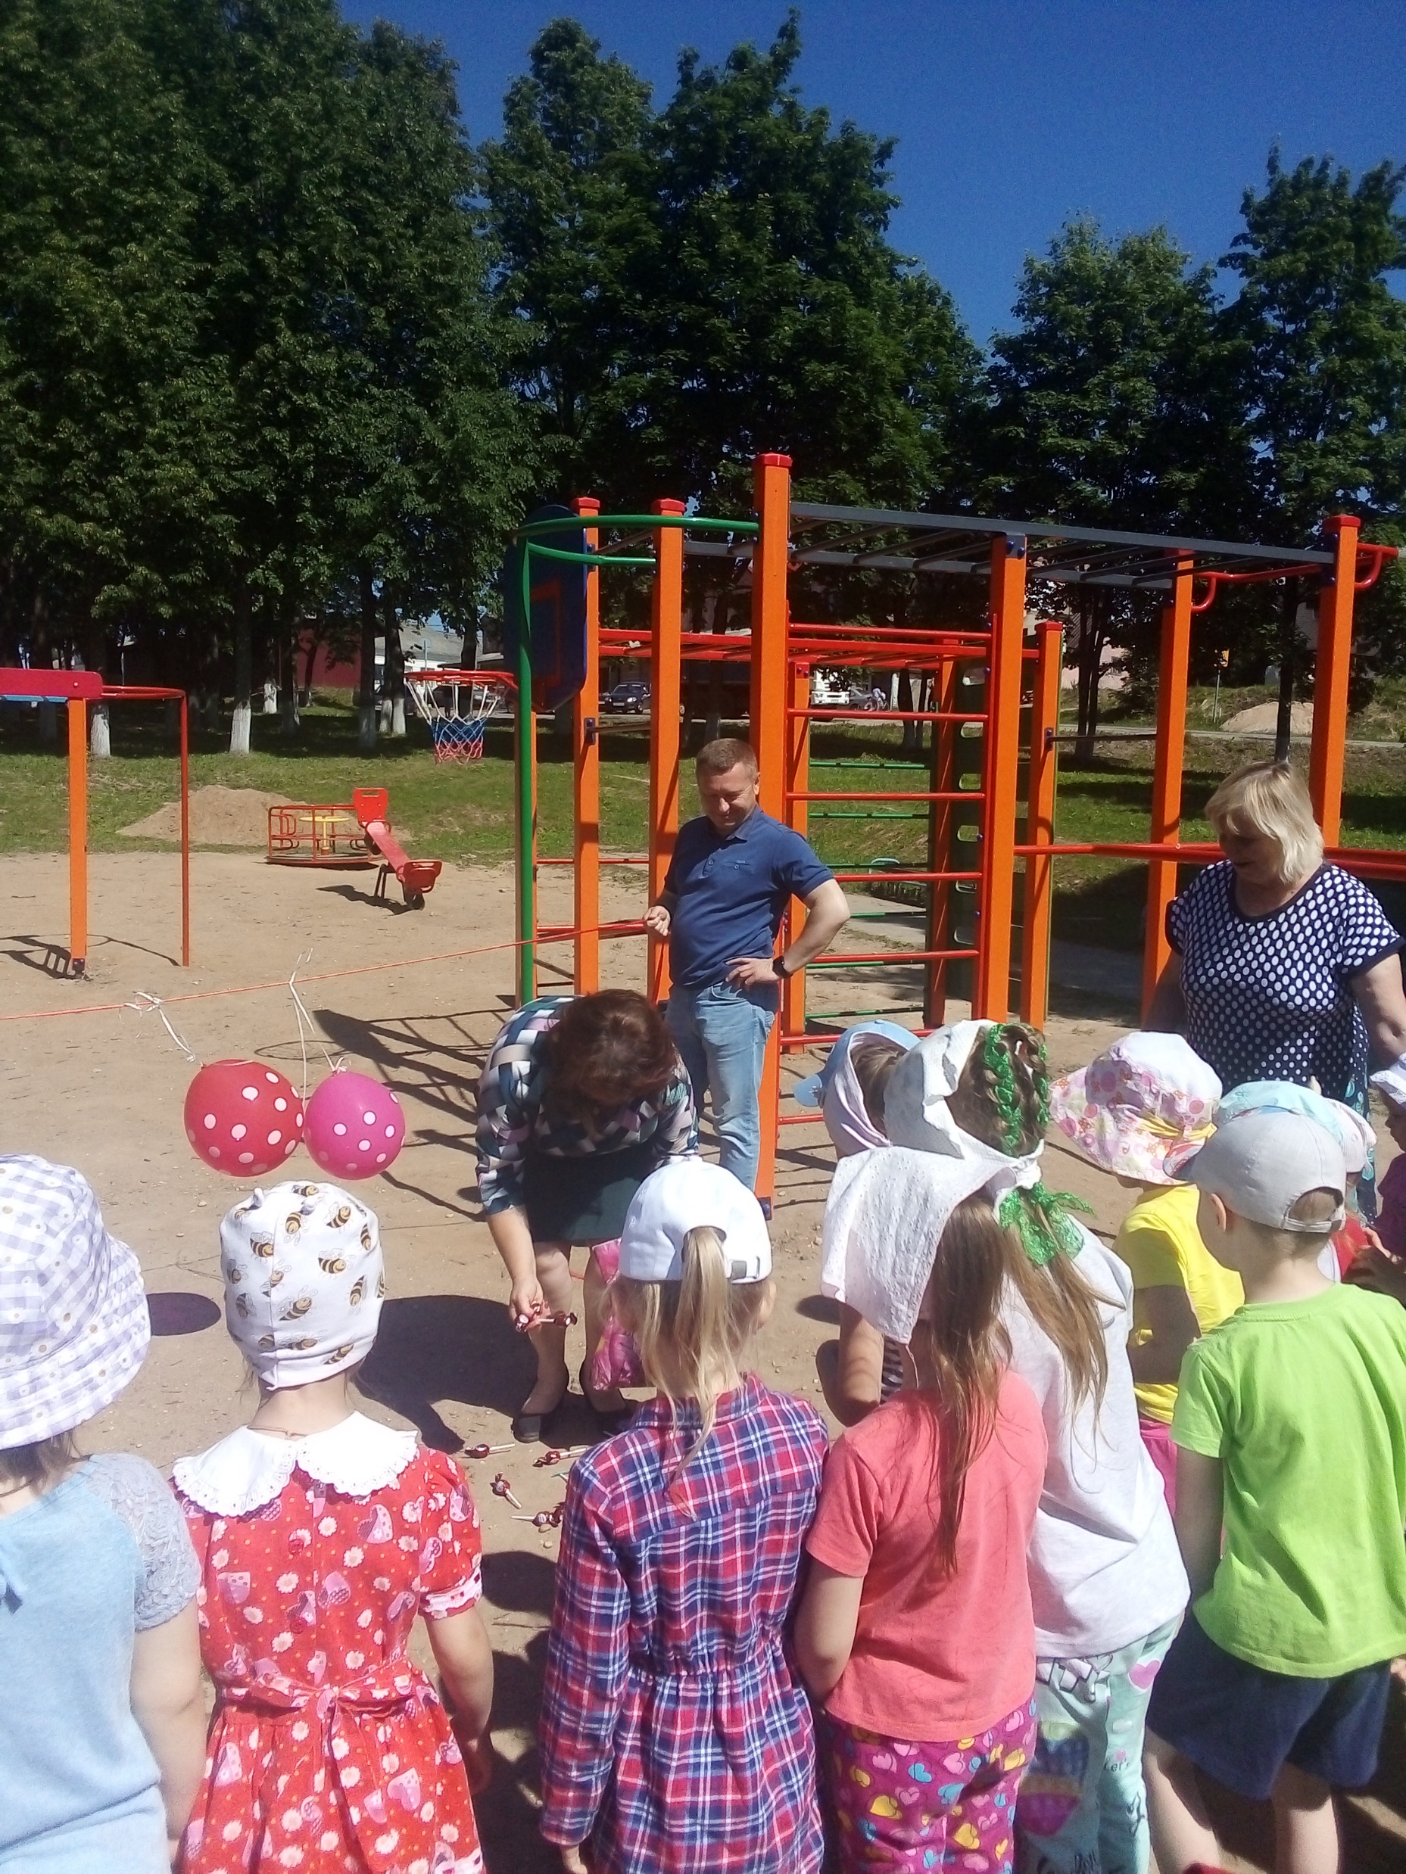
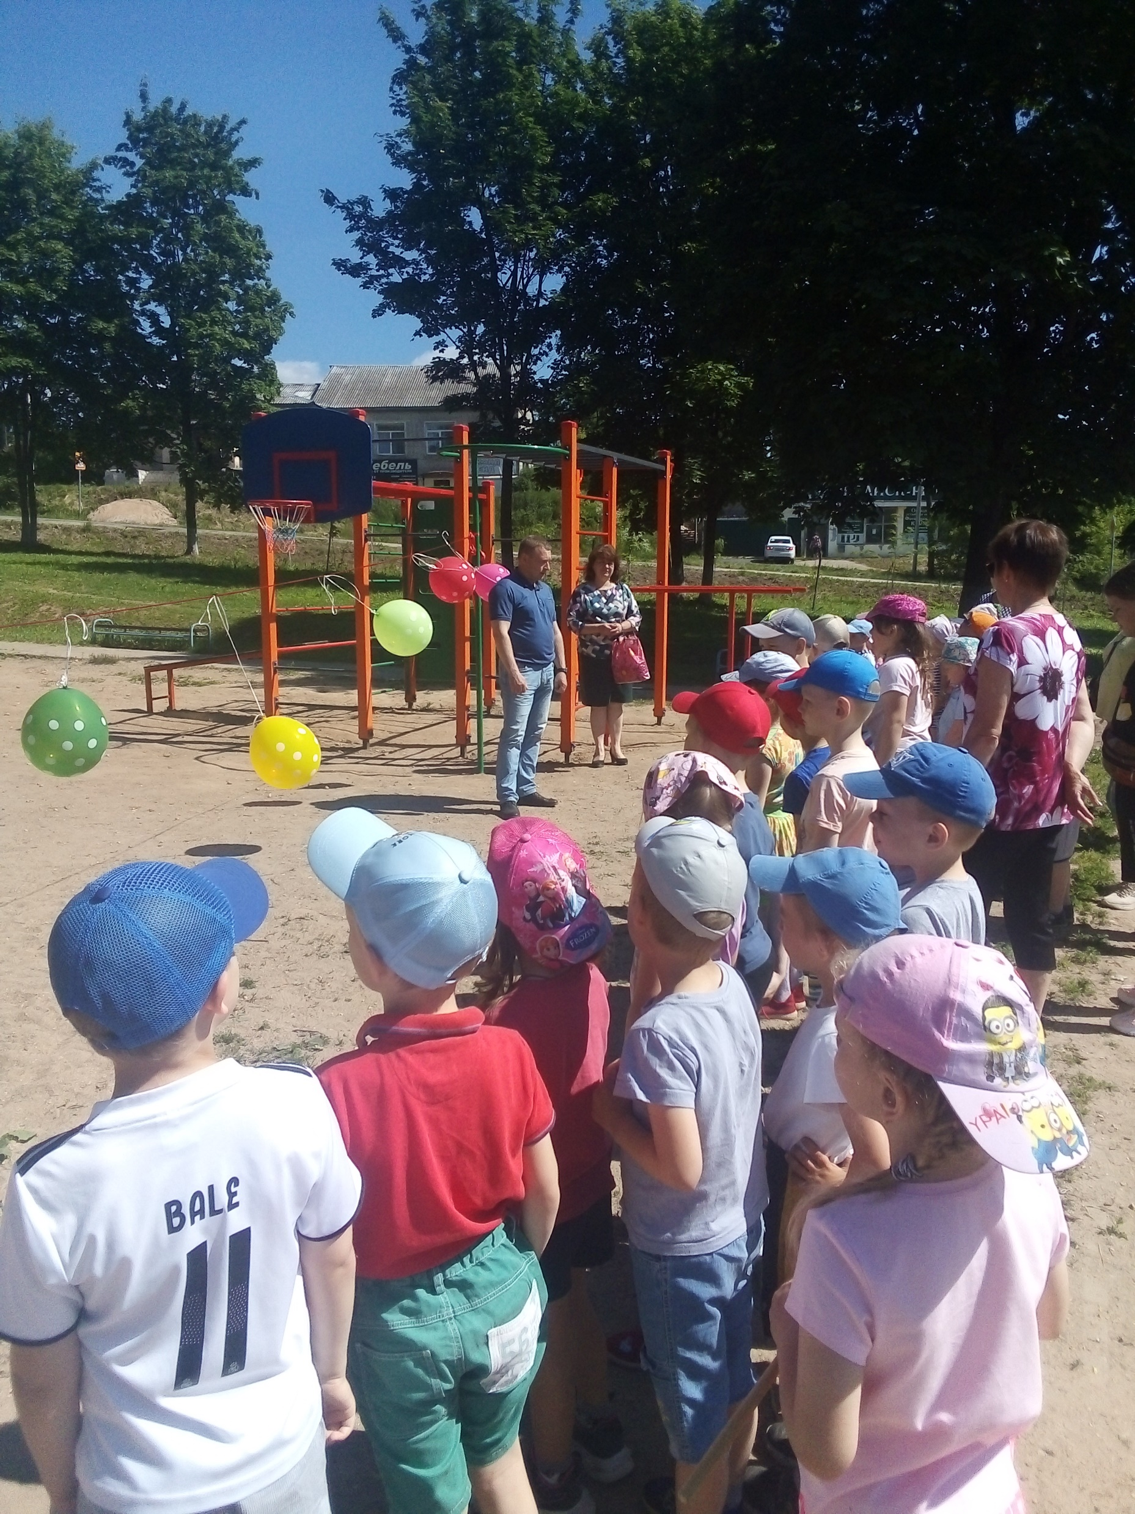
Краснохолмский муниципальный округ Тверской области
Реализация Программы поддержки местных инициатив
Детская площадка городской сквер

Slide 4
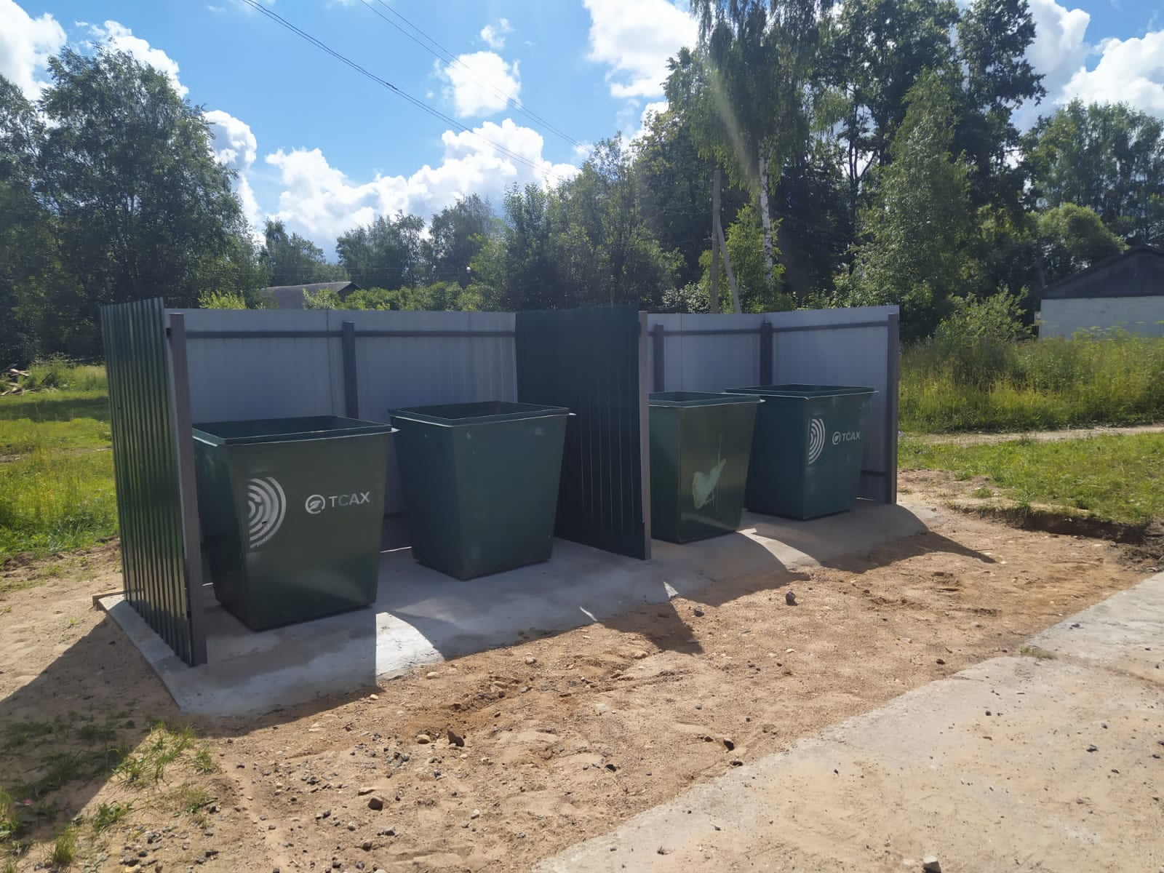
Краснохолмский муниципальный округ Тверской области
Реализация Программы поддержки местных инициатив
Строительство контейнерных площадок д. Барбино

Slide 5
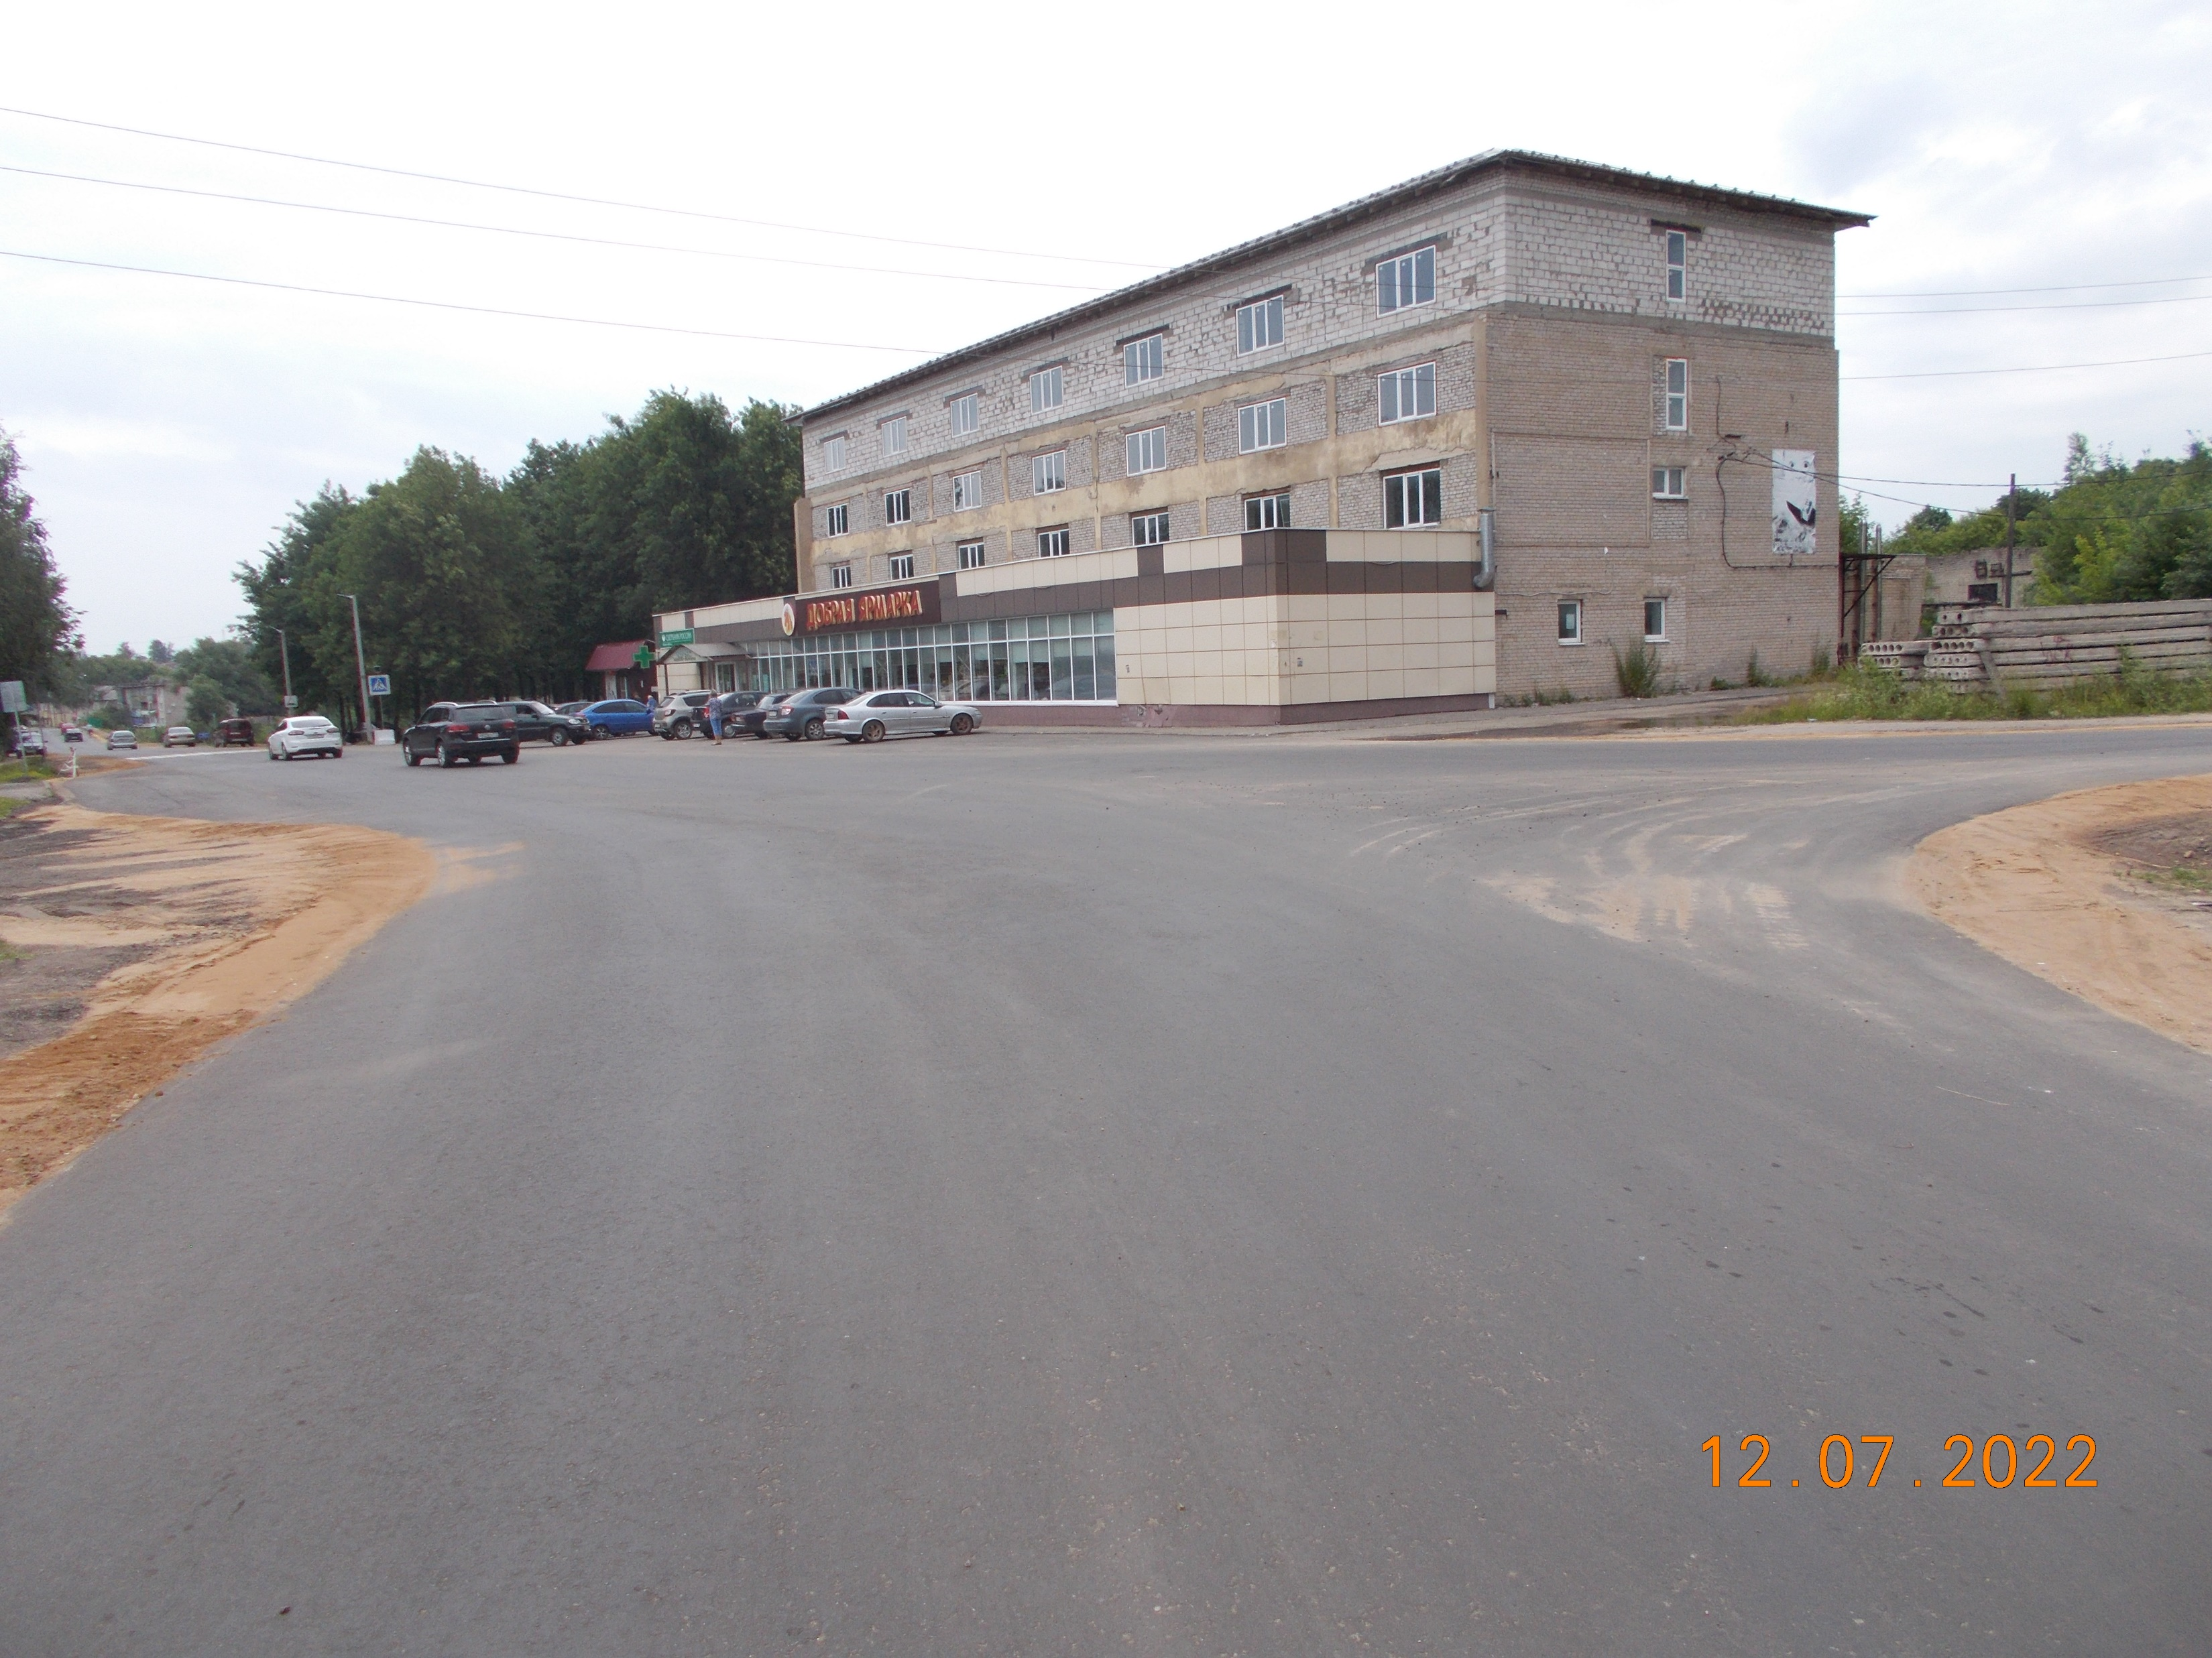
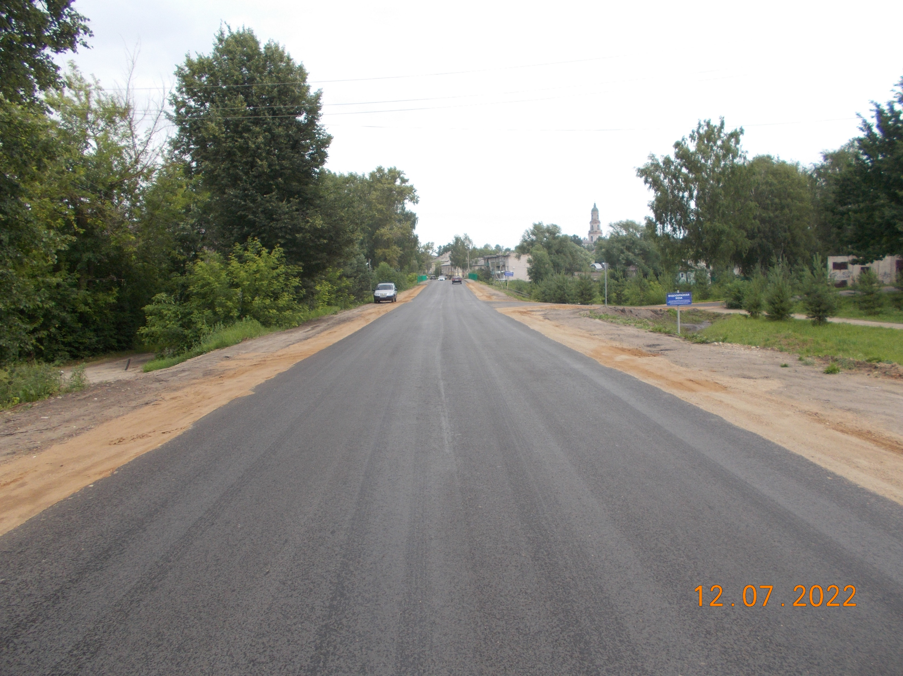
Краснохолмский муниципальный округ Тверской области
Ремонт автомобильных дорог
Ремонт дороги пл. Карла Маркса

Slide 6
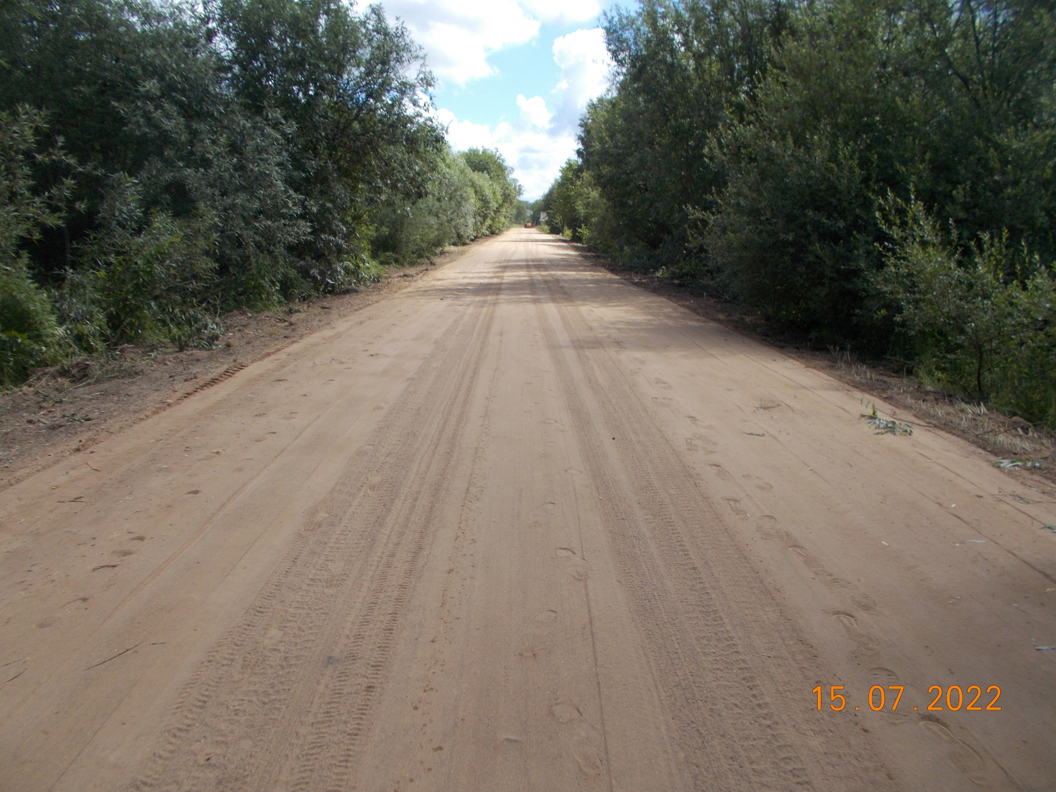
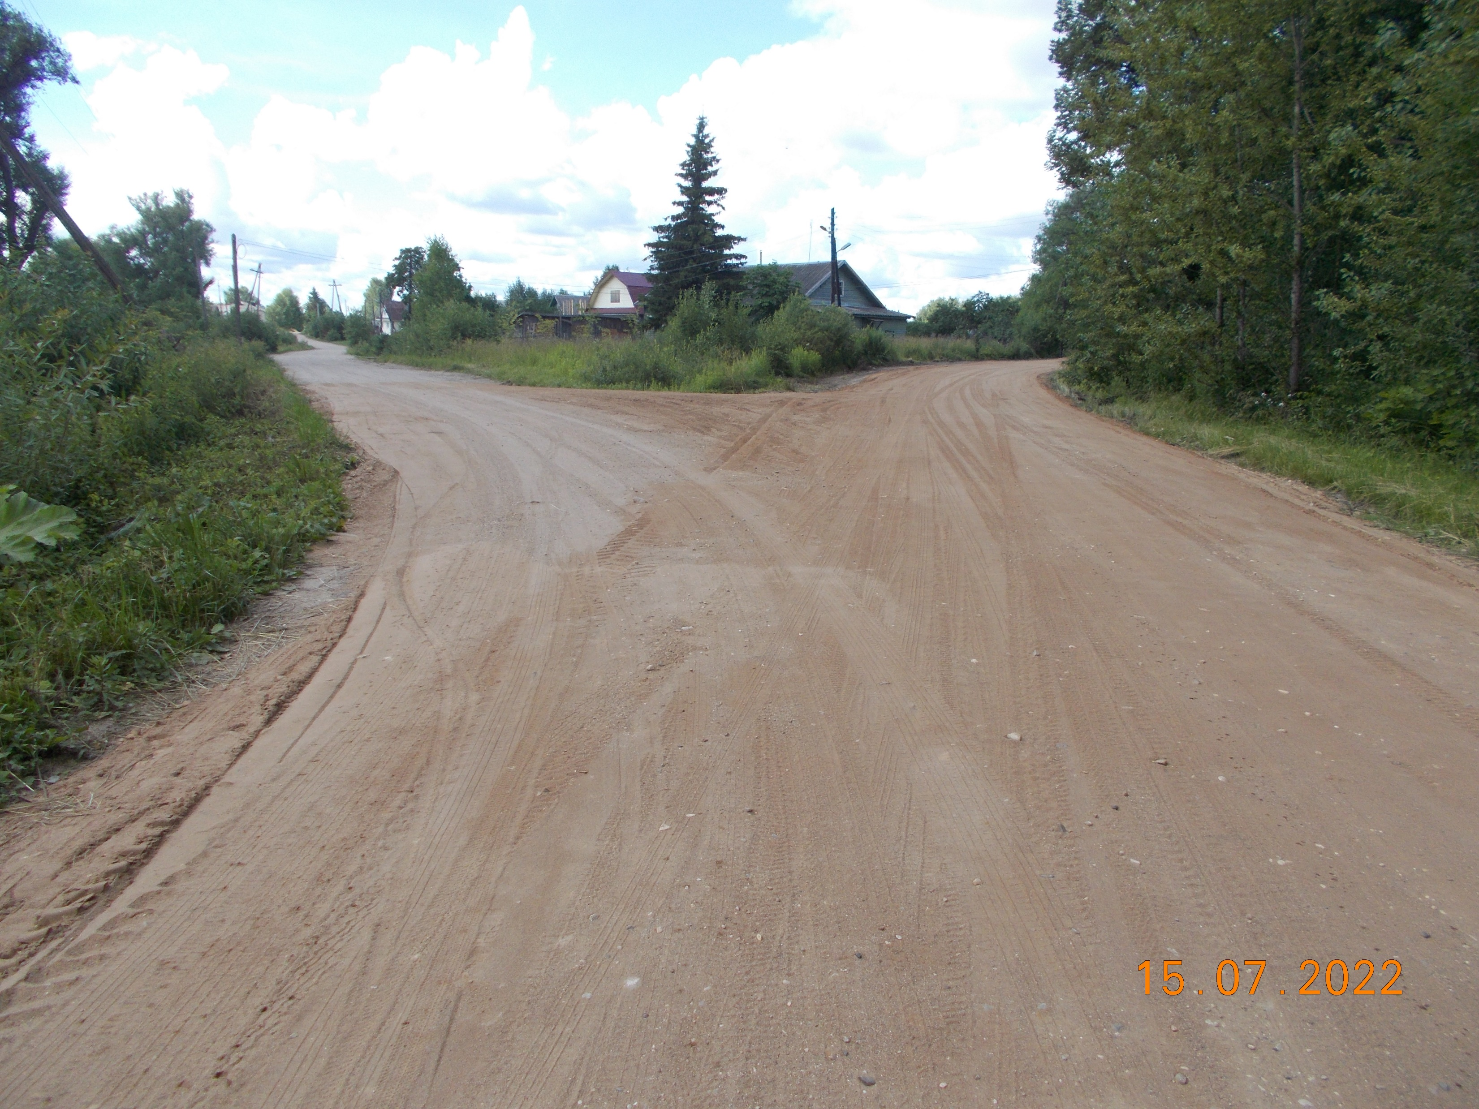
Краснохолмский муниципальный округ Тверской области
Ремонт автомобильных дорог
Ремонт дороги пер. Загородный

Slide 7
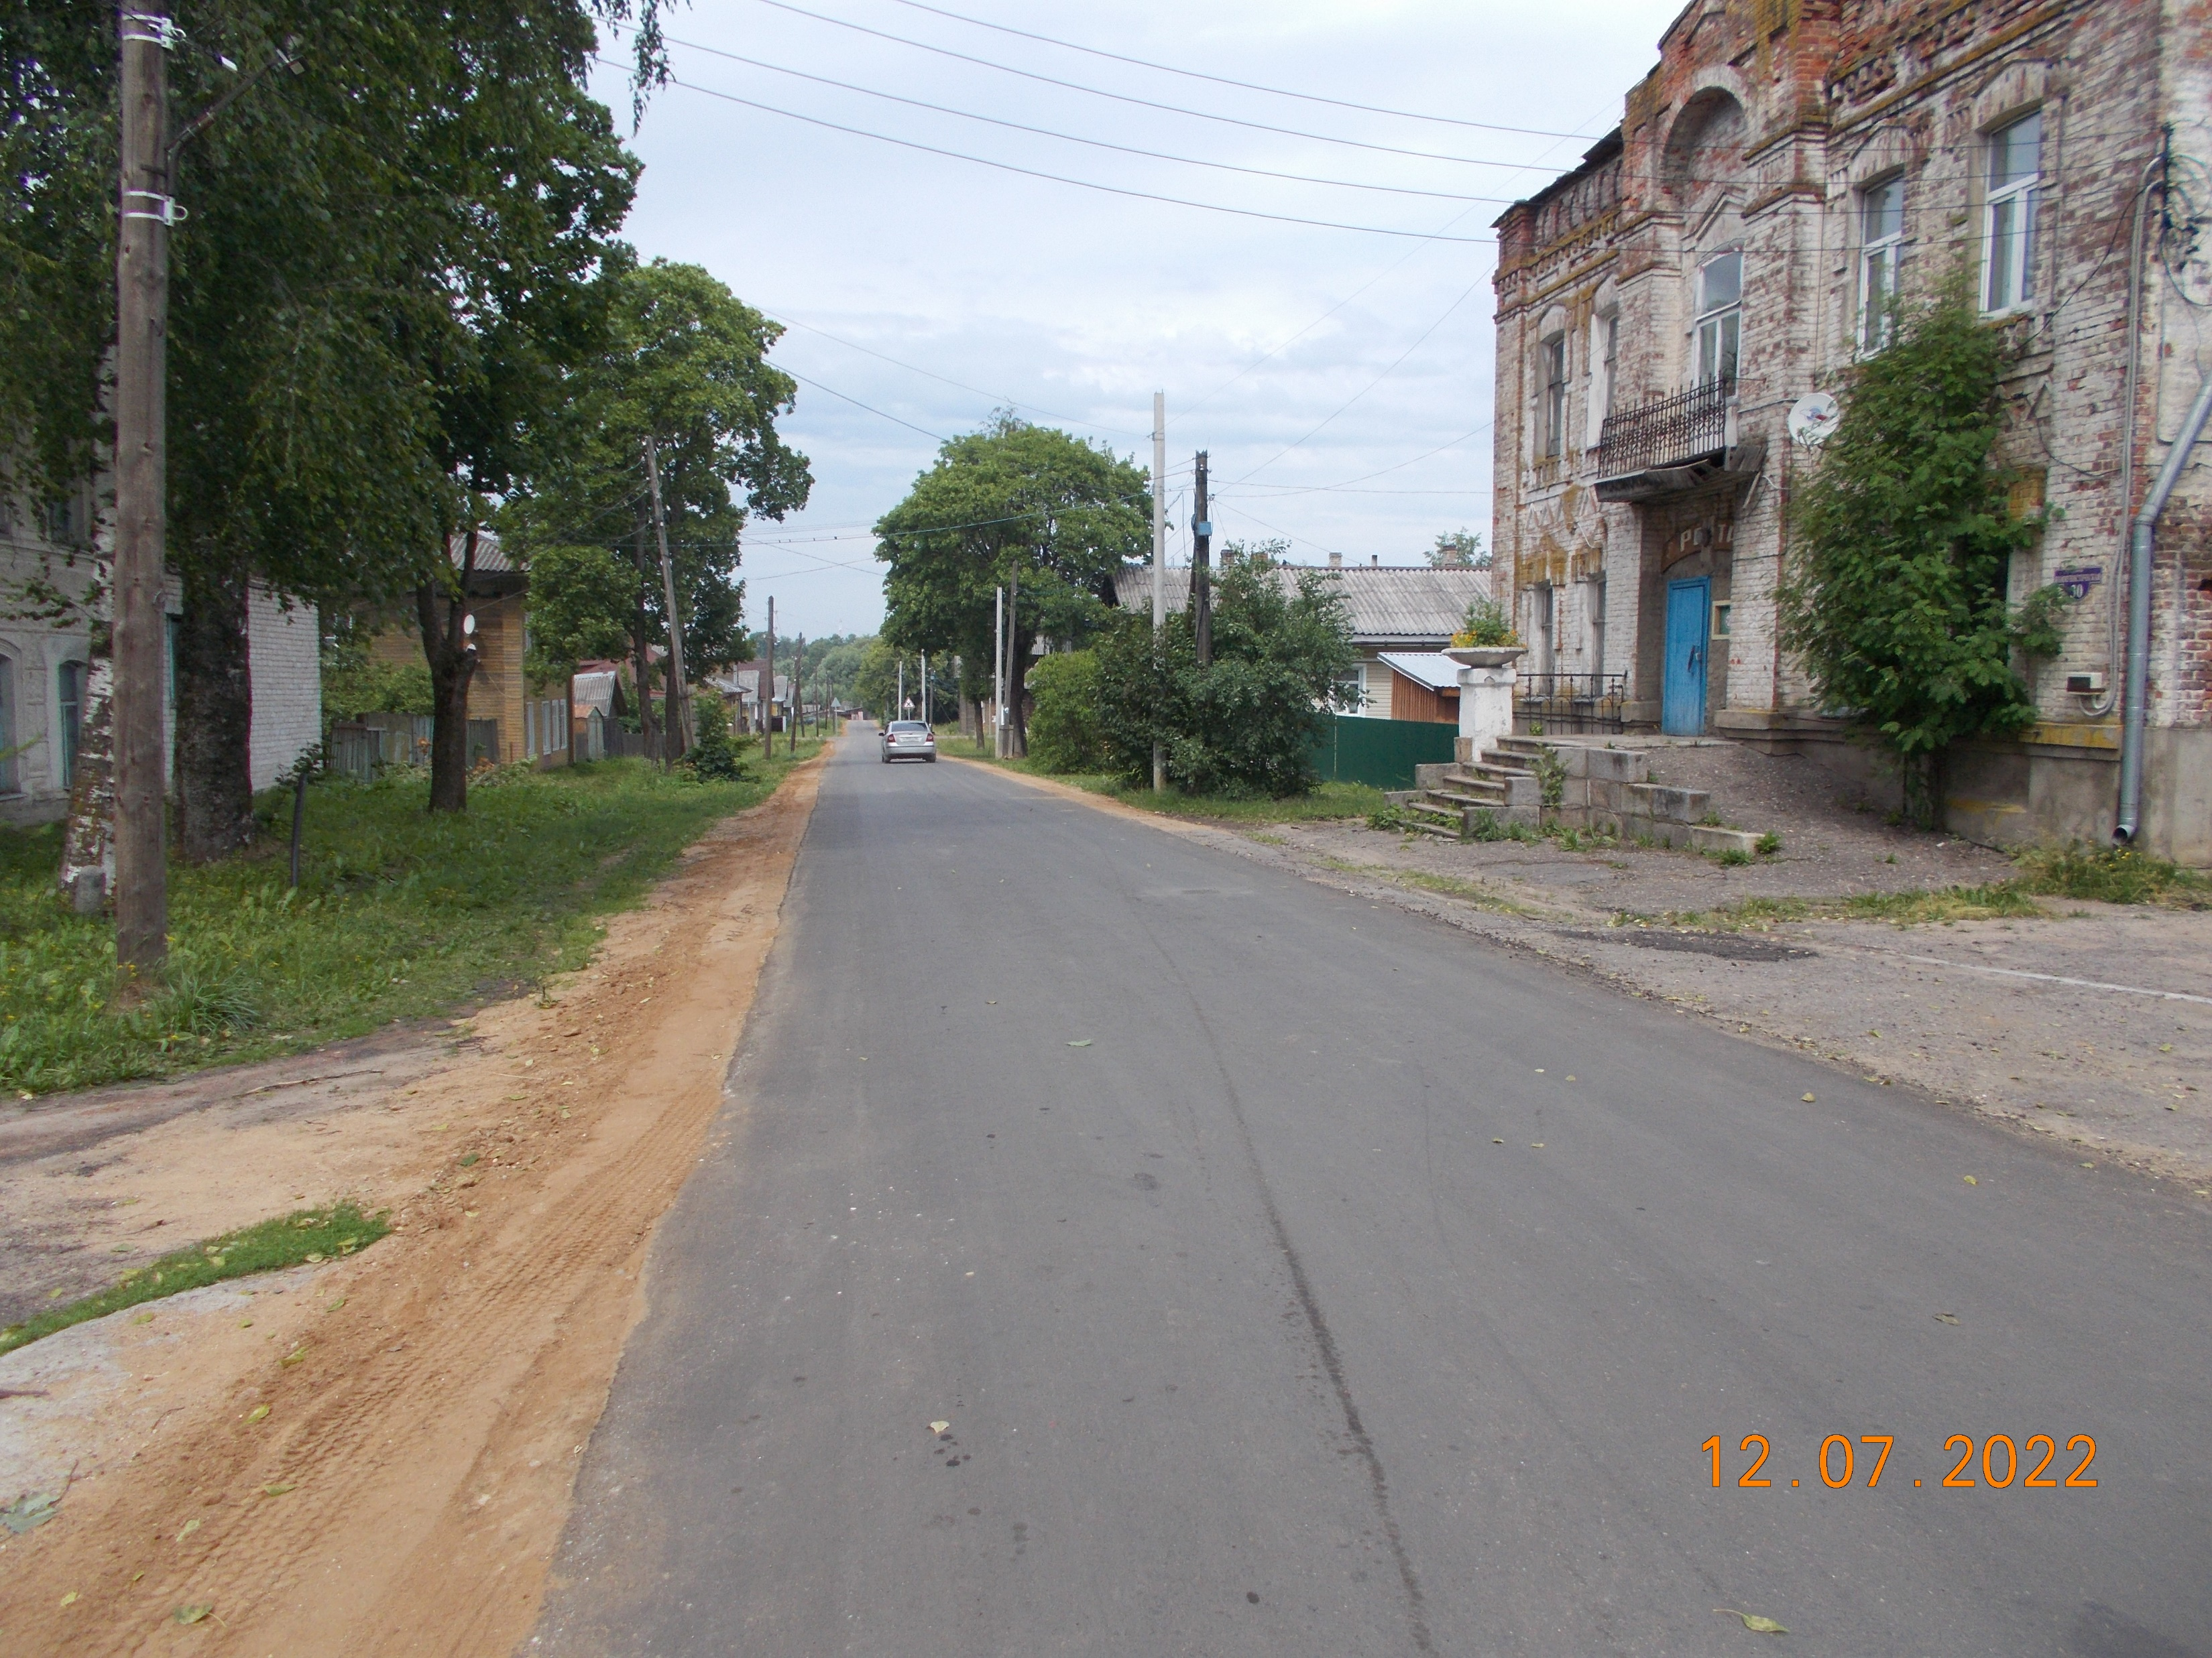
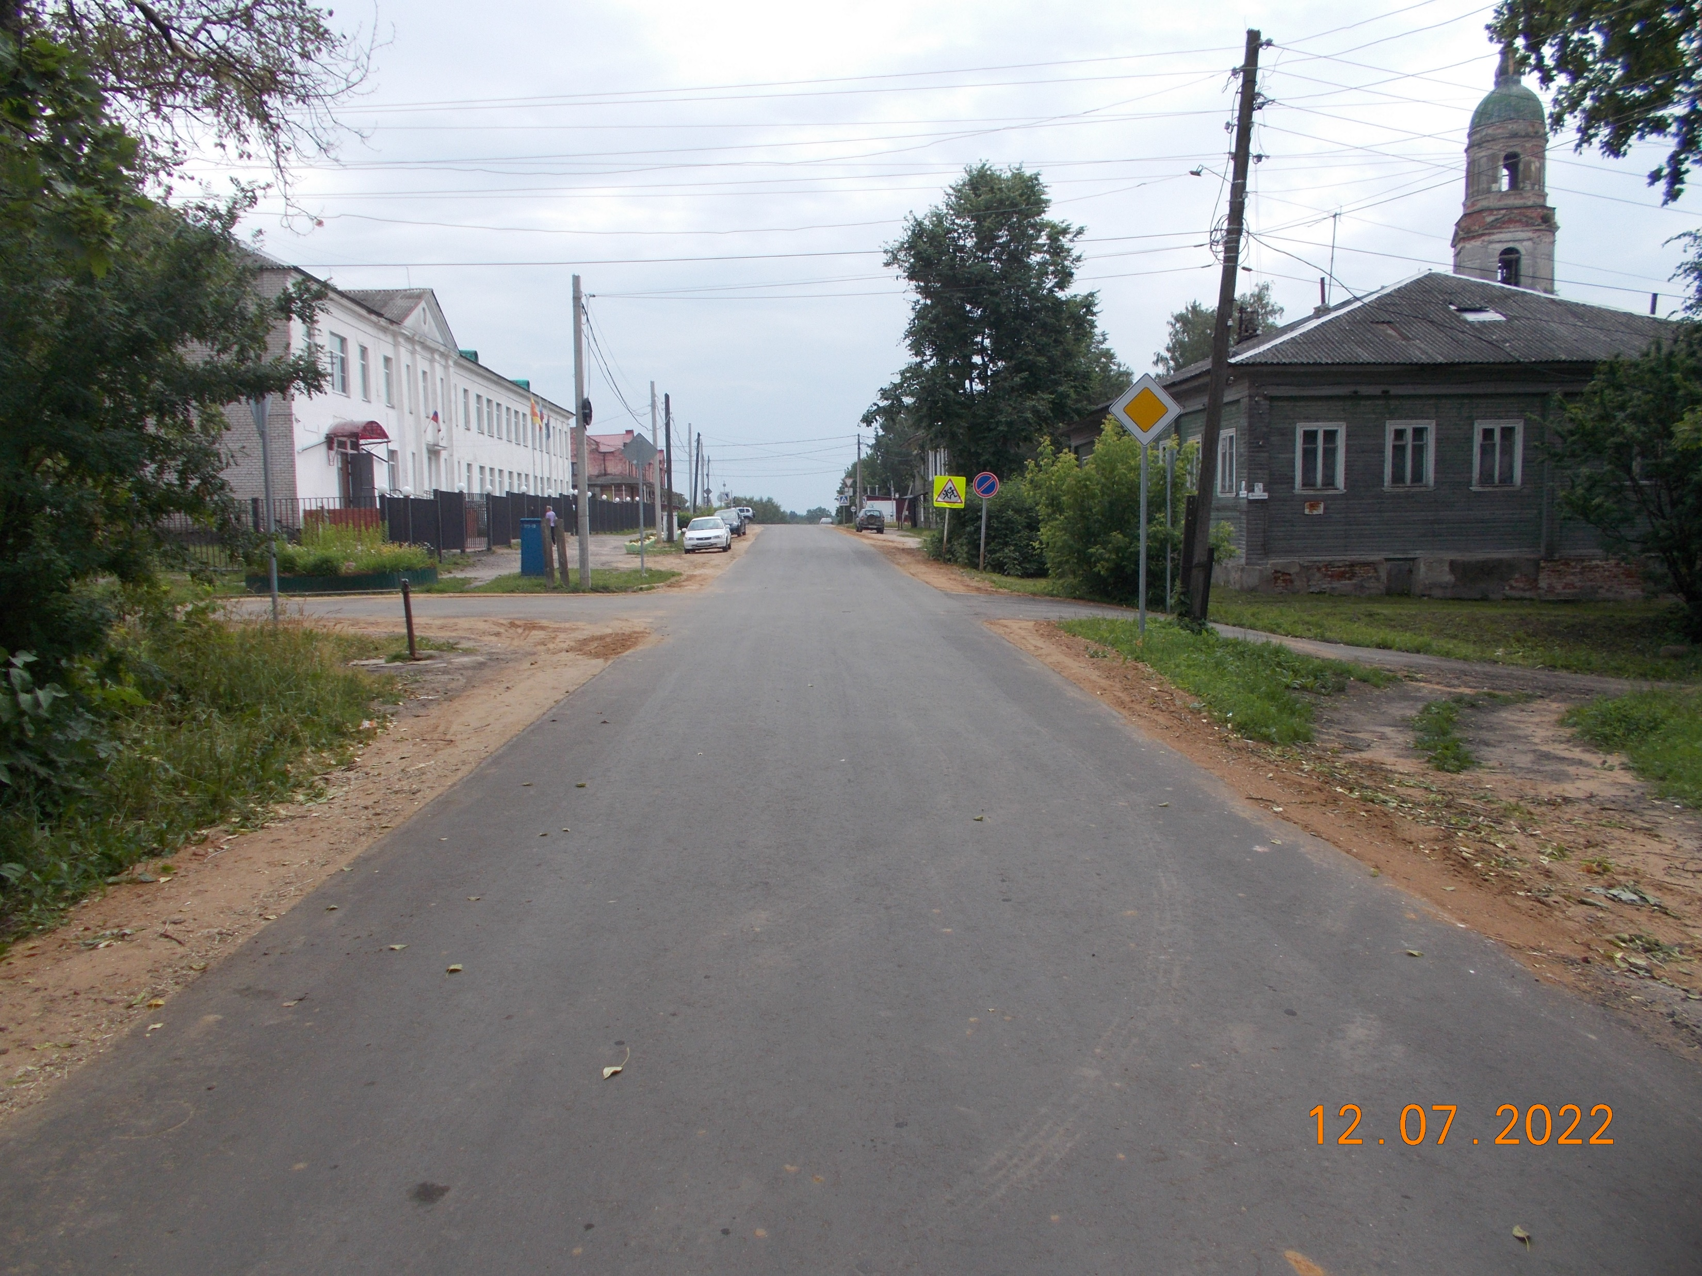
Краснохолмский муниципальный округ Тверской области
Ремонт автомобильных дорог
Ремонт дороги ул. Коммунистическая

Slide 8
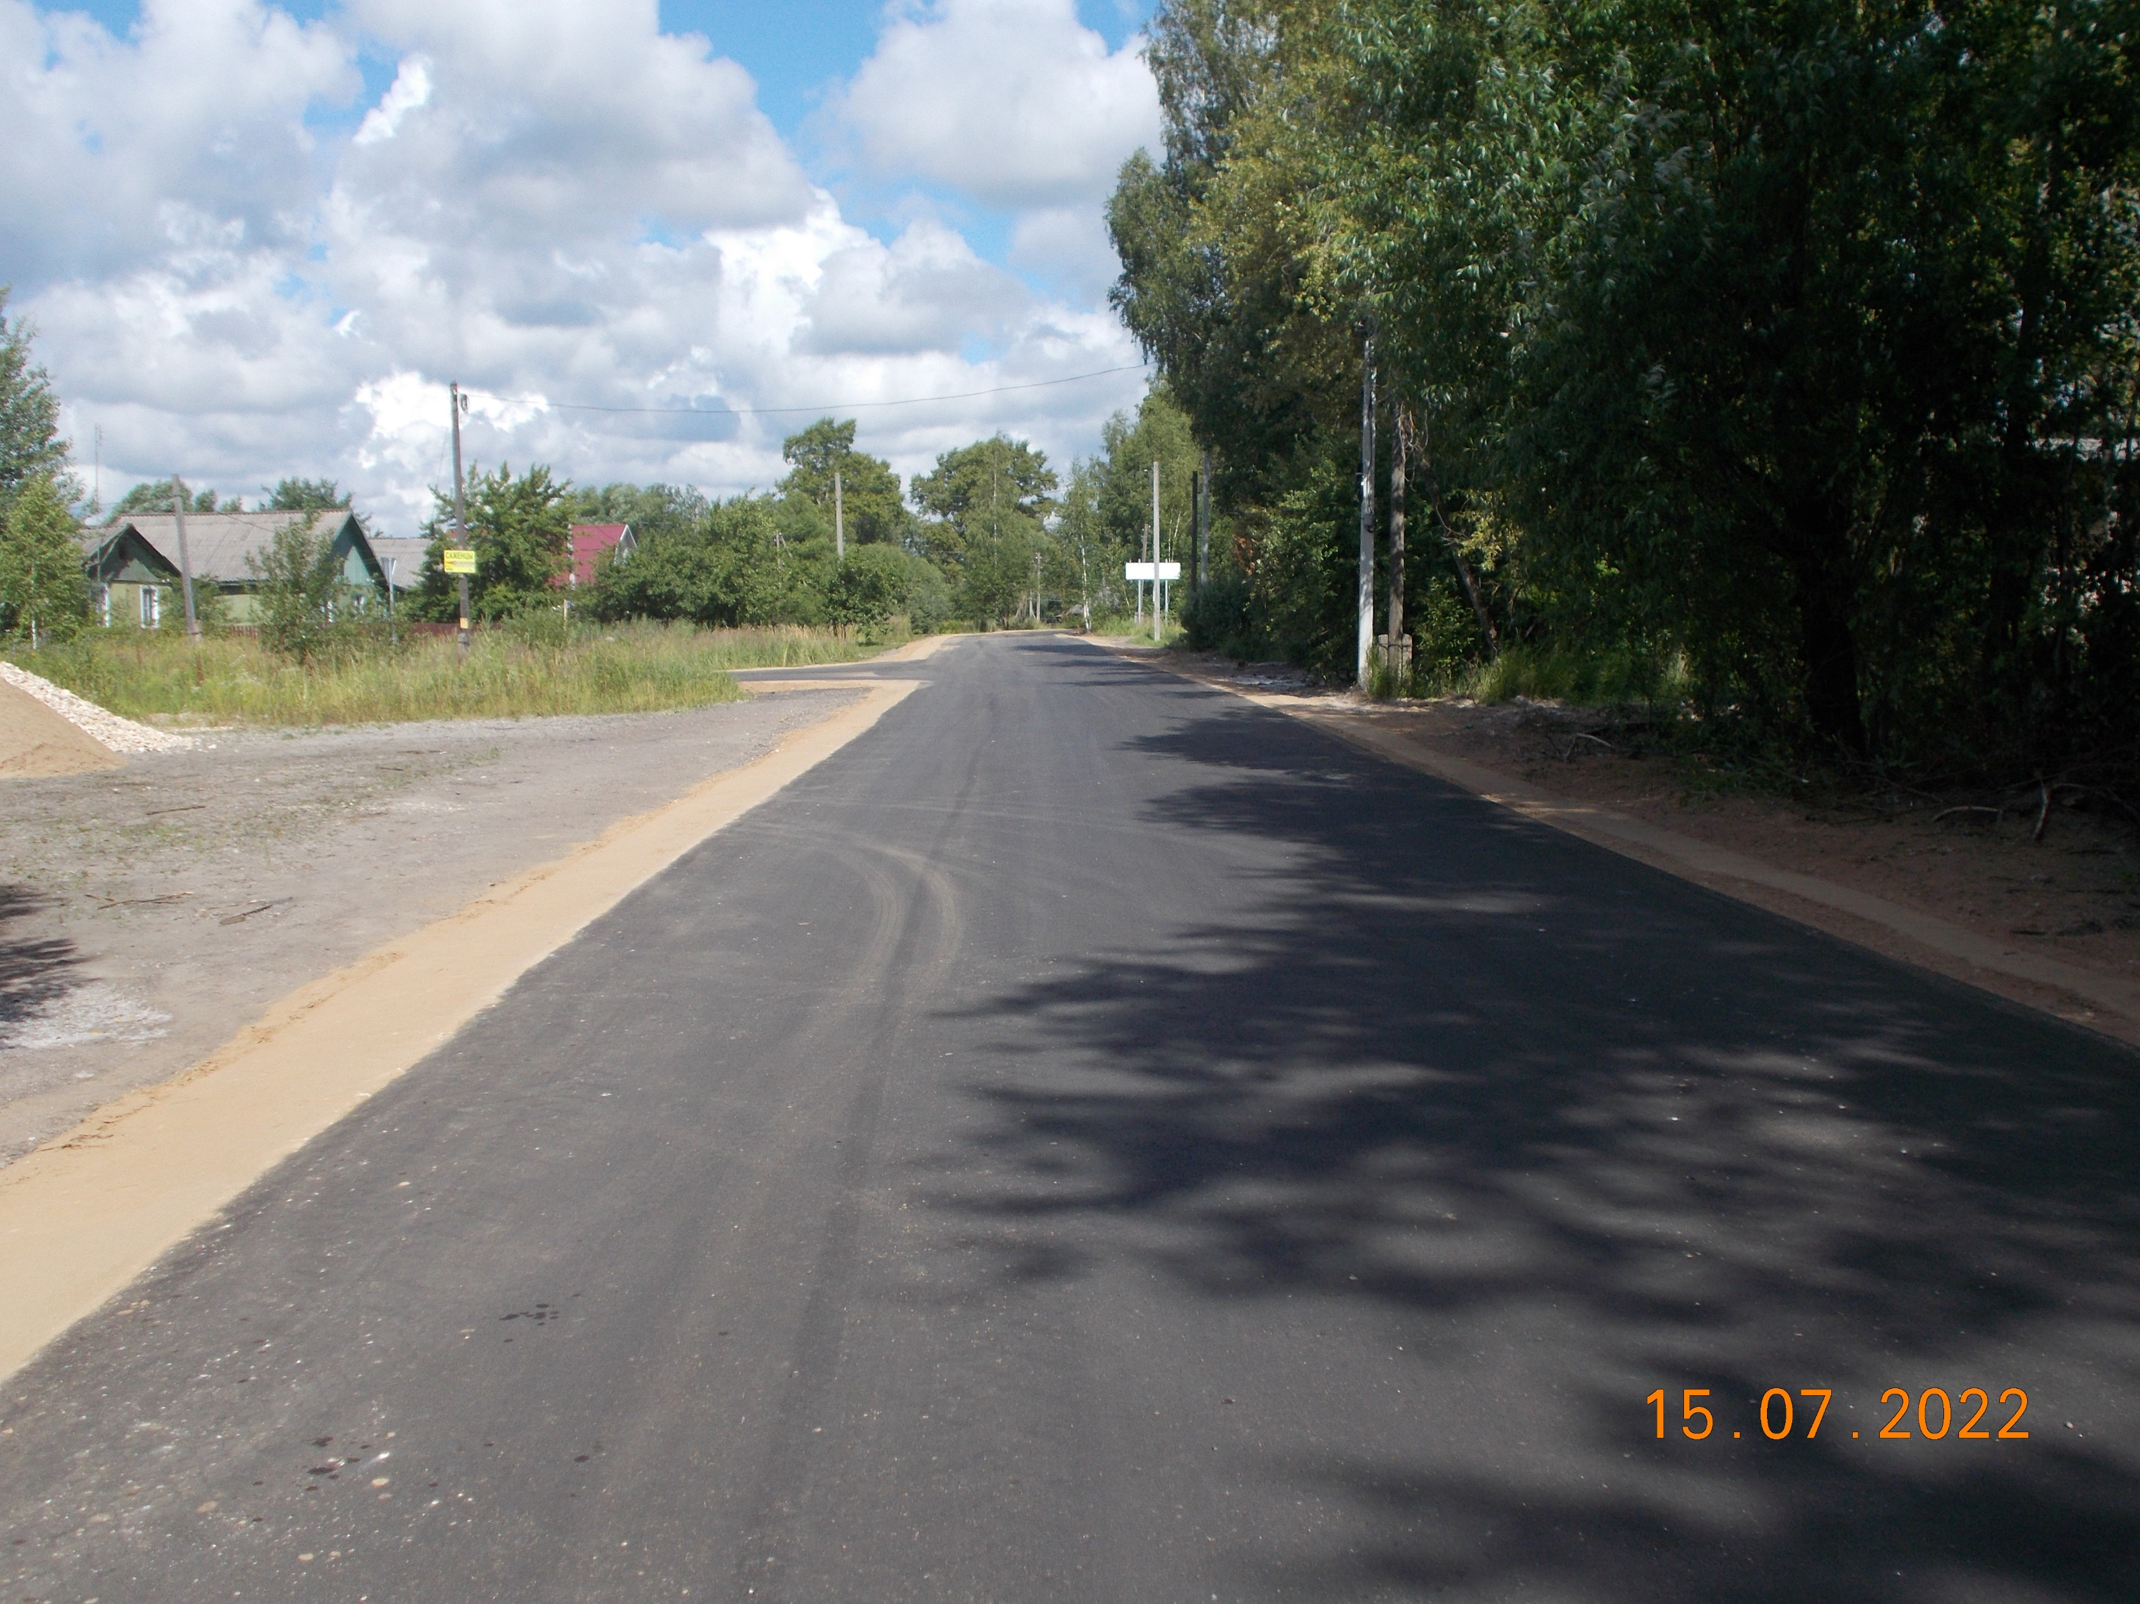
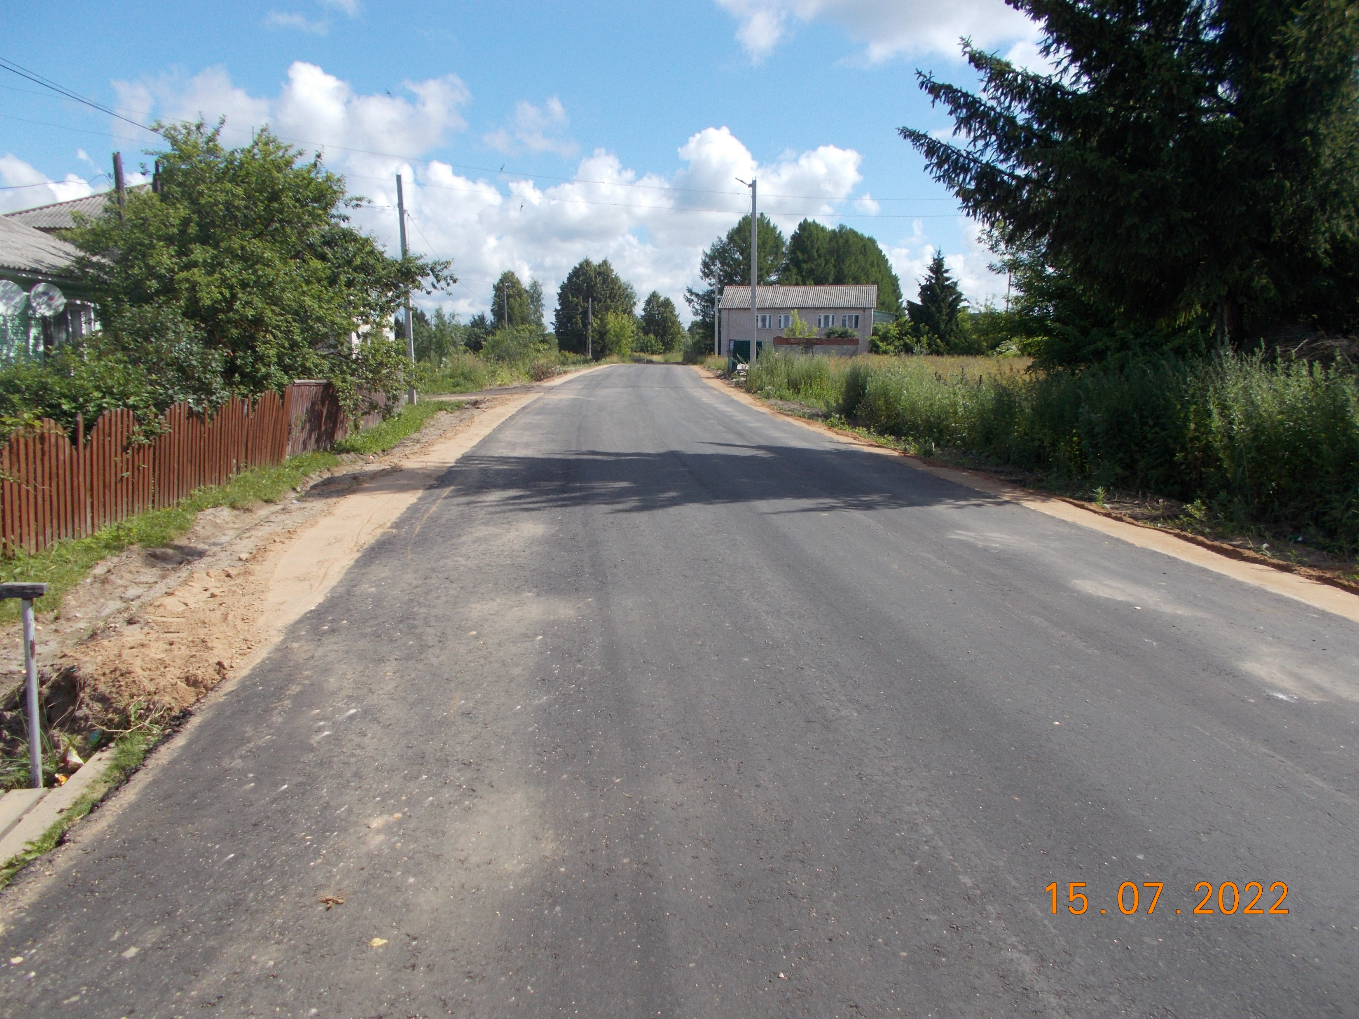
Краснохолмский муниципальный округ Тверской области
Ремонт автомобильных дорог
Ремонт дороги ул. Заводская

Slide 9
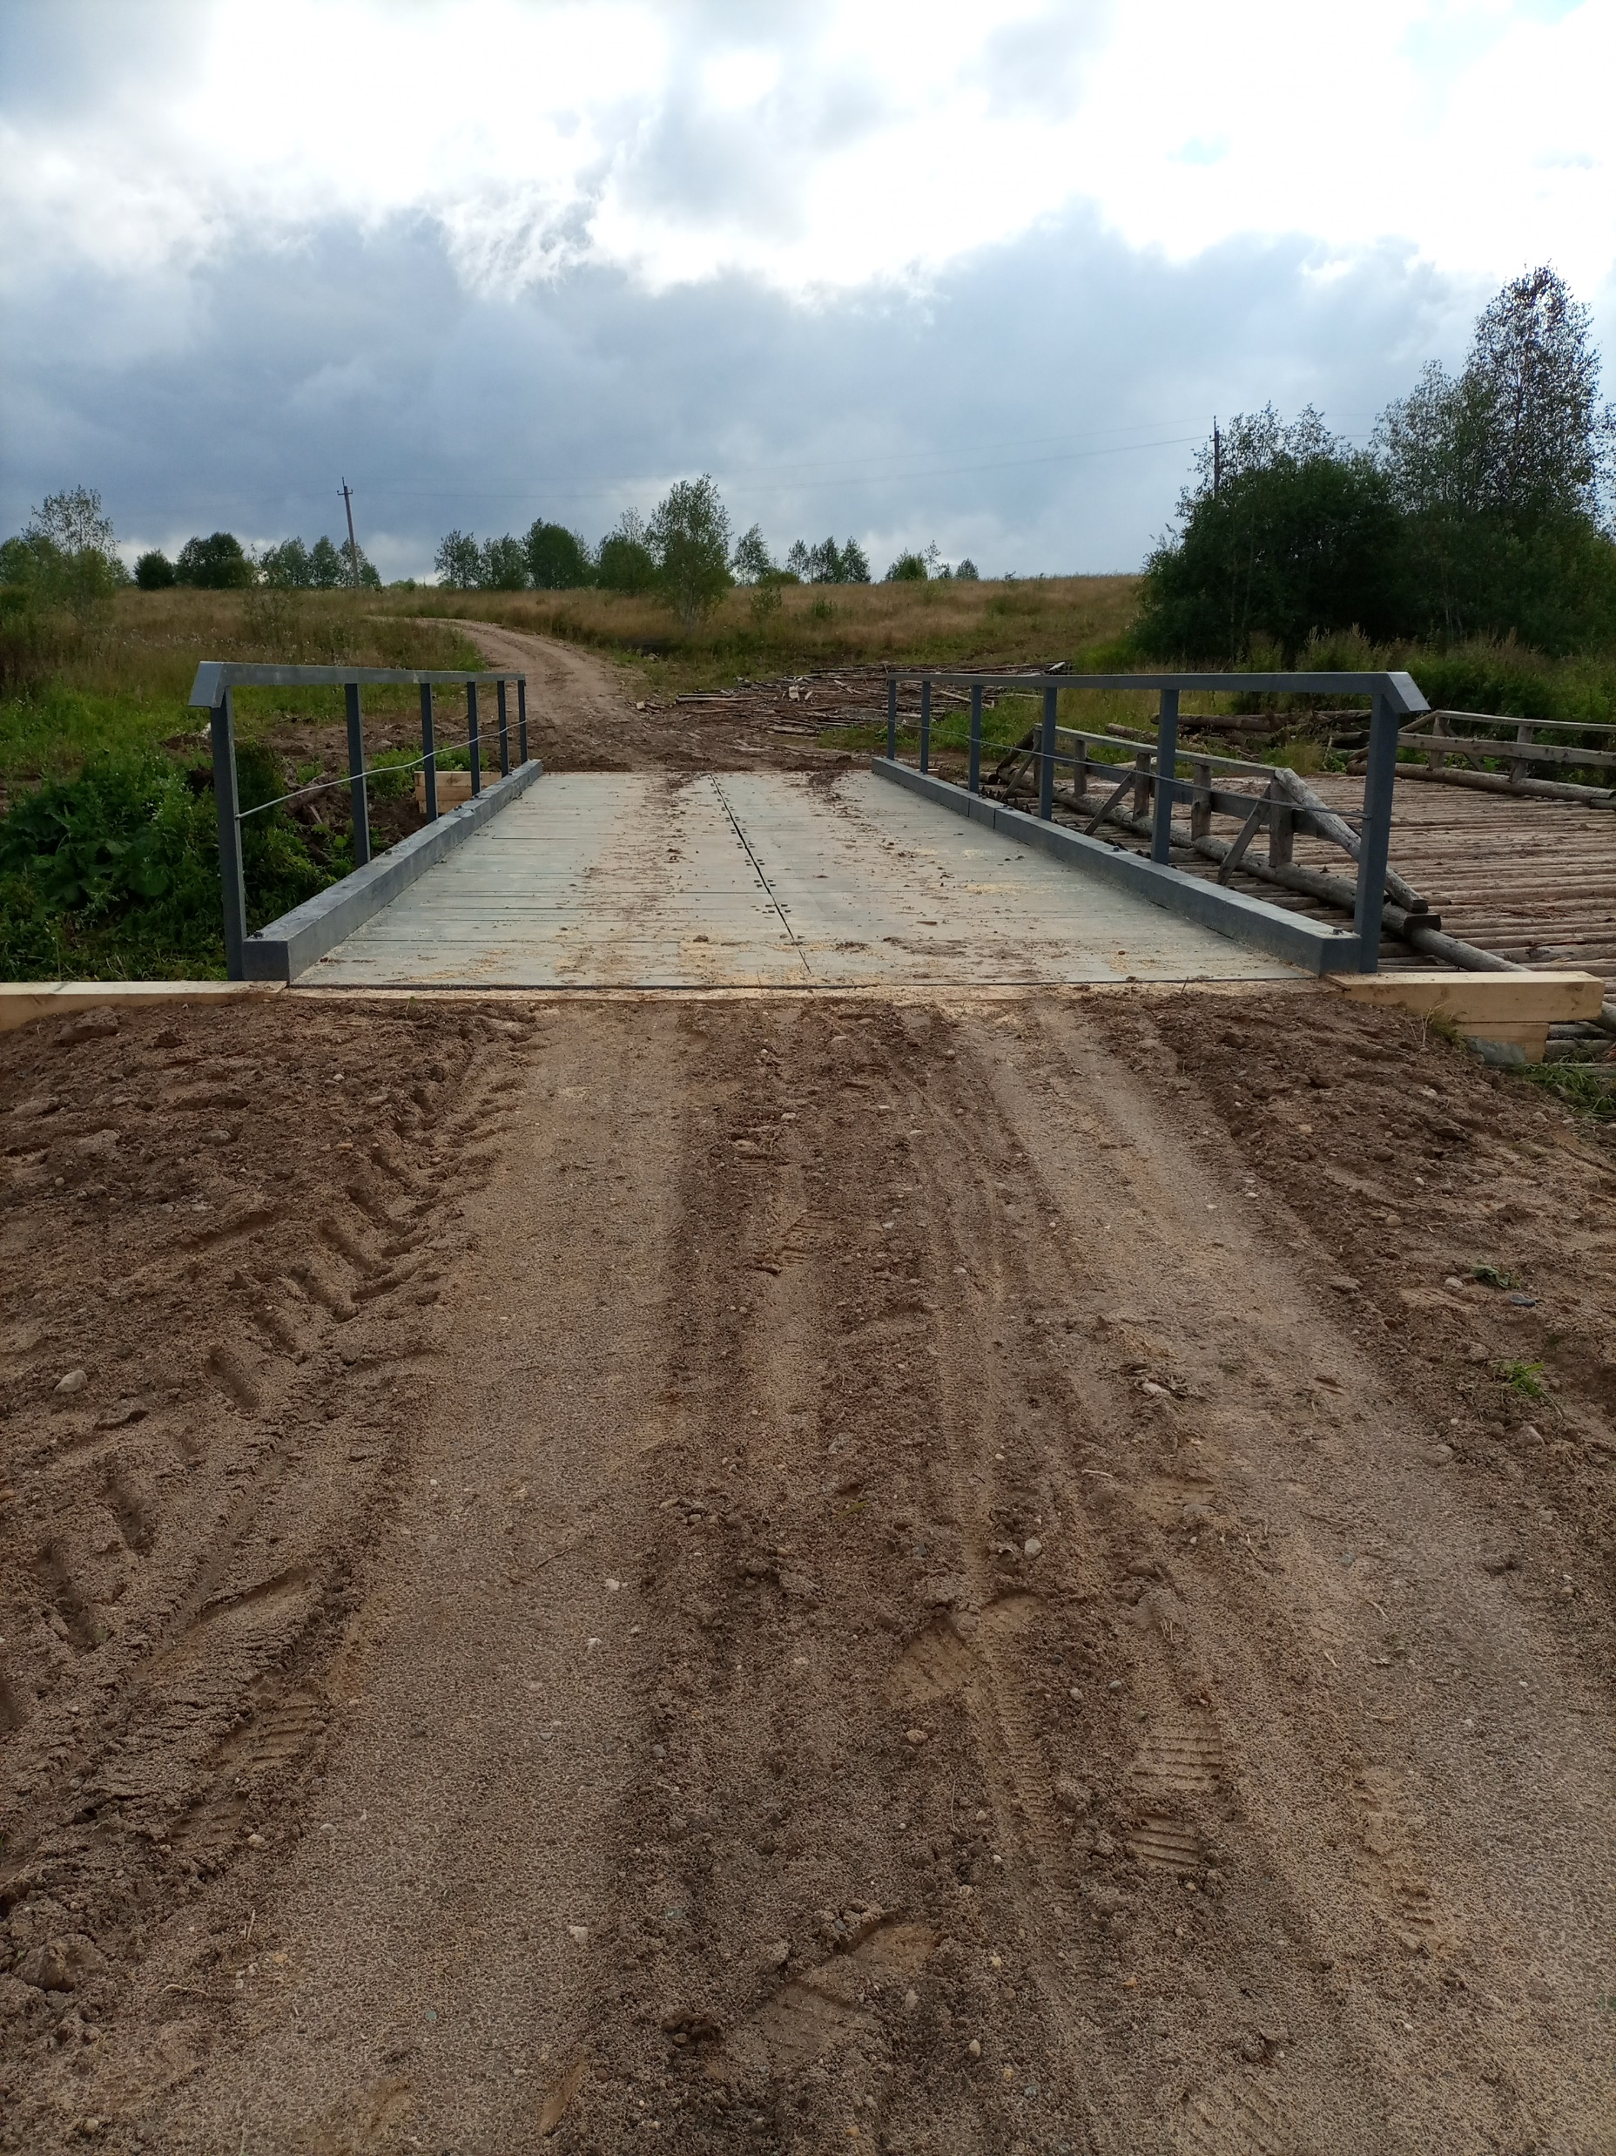
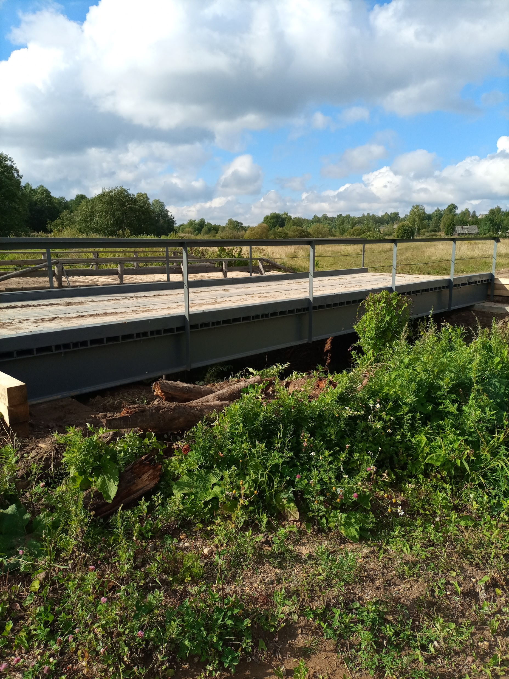
Краснохолмский муниципальный округ Тверской области
Ремонт искусственного сооружения через р. Ламь на автодороге д. Васильки – д. Потешкино Краснохолмского муниципального округа Тверской области

Slide 10
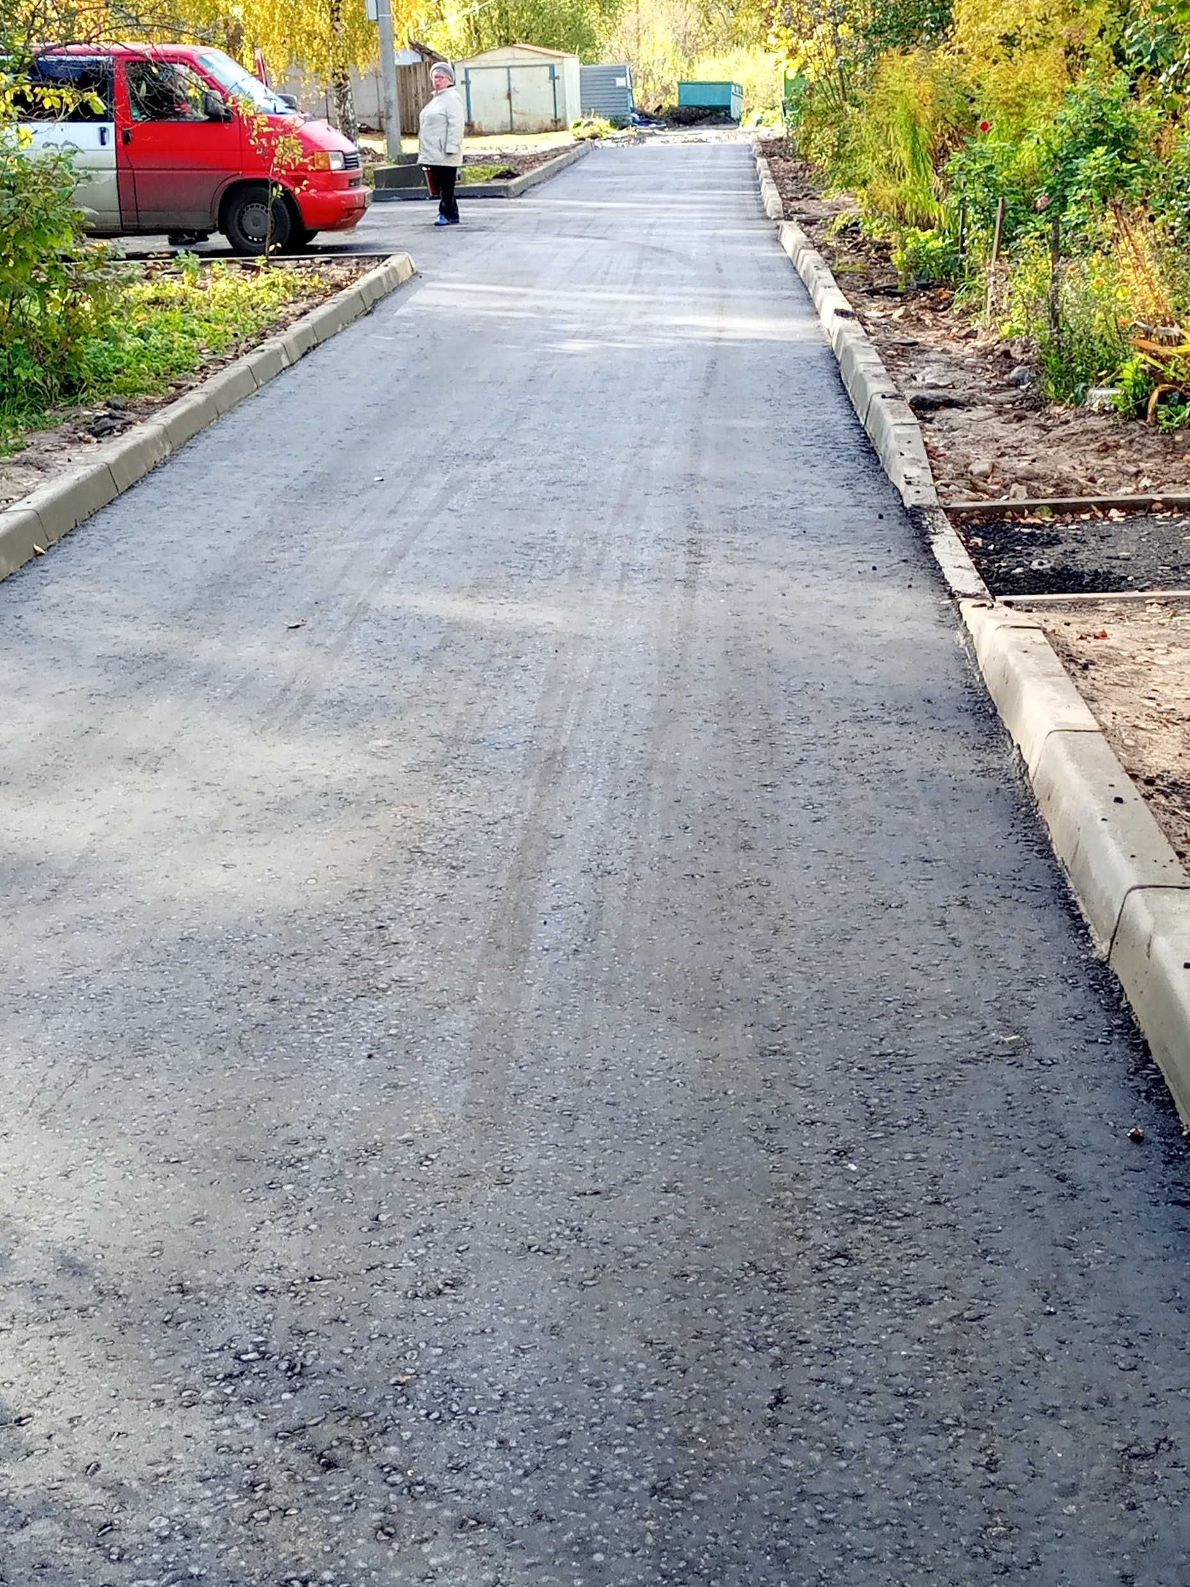
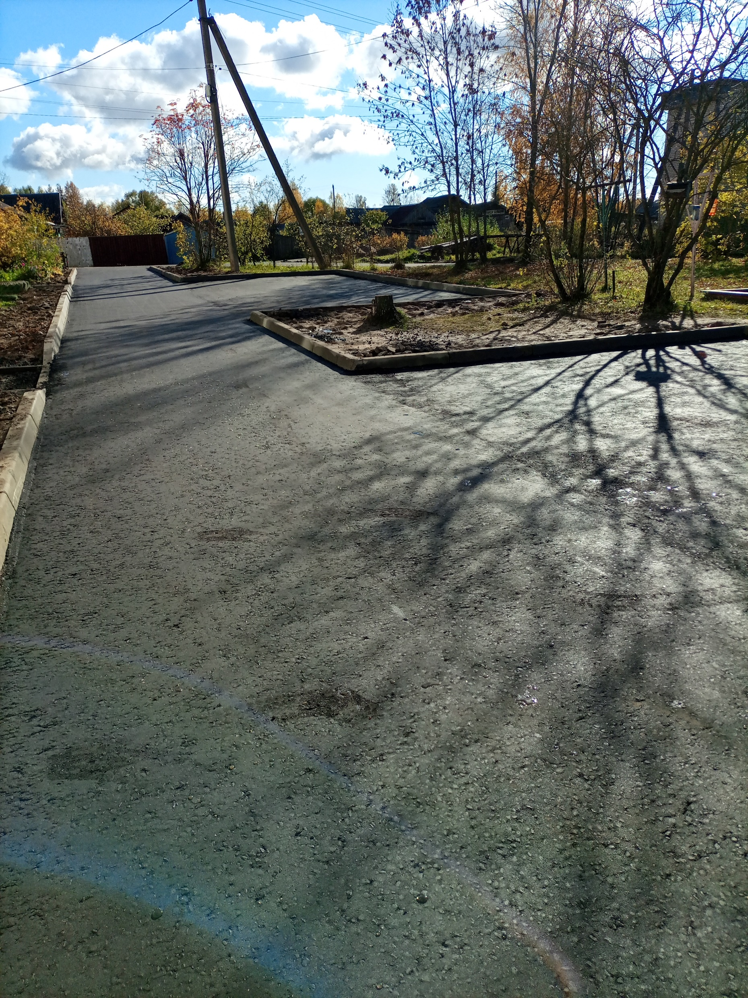
Краснохолмский муниципальный округ Тверской области
Капитальный ремонт дворовых территорий многоквартирных домов и проездов к дворовым территориям многоквартирных домов по адресу: г. Красный Холм, ул. Базарная, дом №№ 65, 63г д. 63в

Slide 11
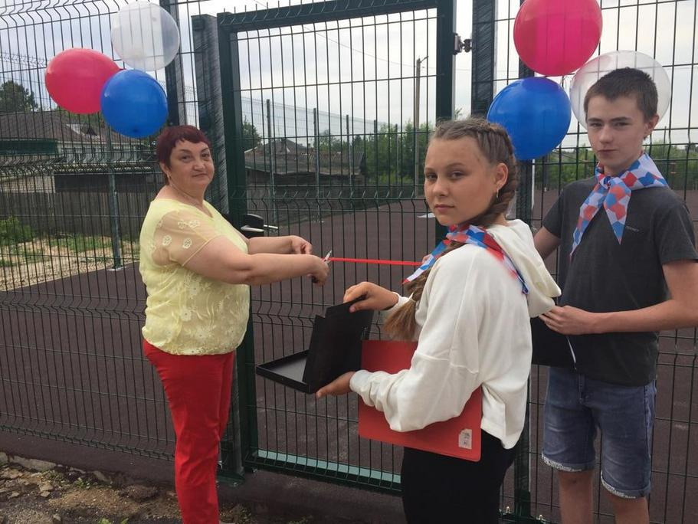
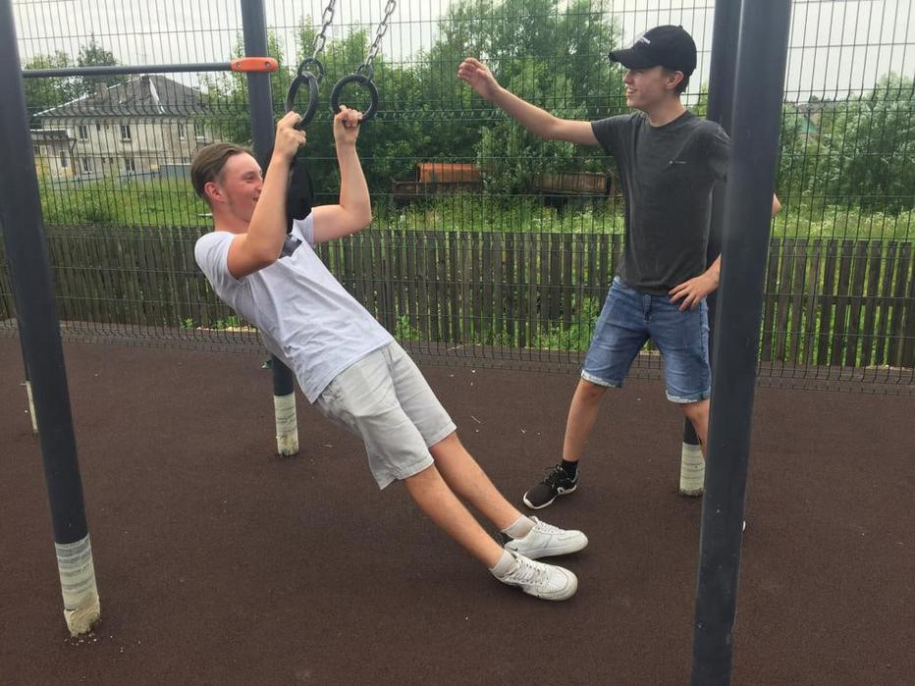
Краснохолмский муниципальный округ Тверской области
Сельский спорт
Спортивная площадка МБОУ «Краснохолмская сош № 1»

Slide 12
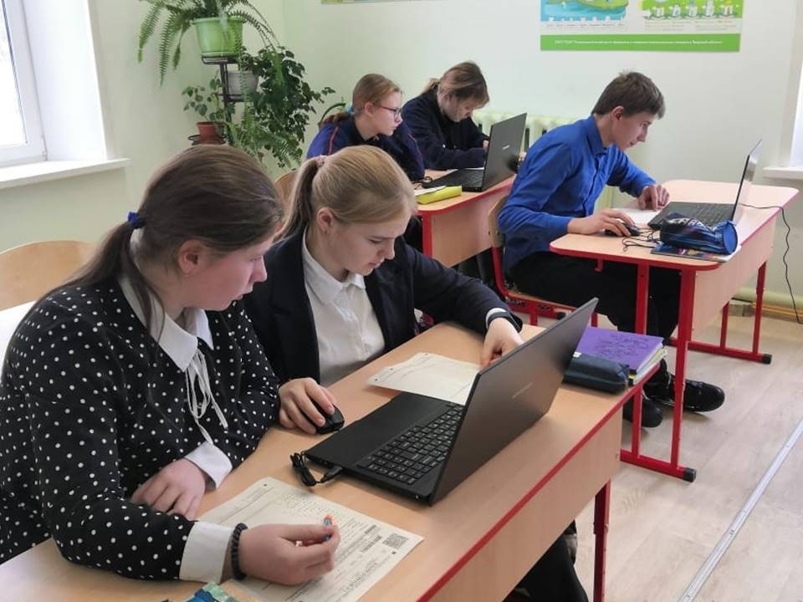
Краснохолмский муниципальный округ Тверской области
Национальный проект «Образование»
Точка роста МБОУ «Хабоцкая оош»

Slide 13
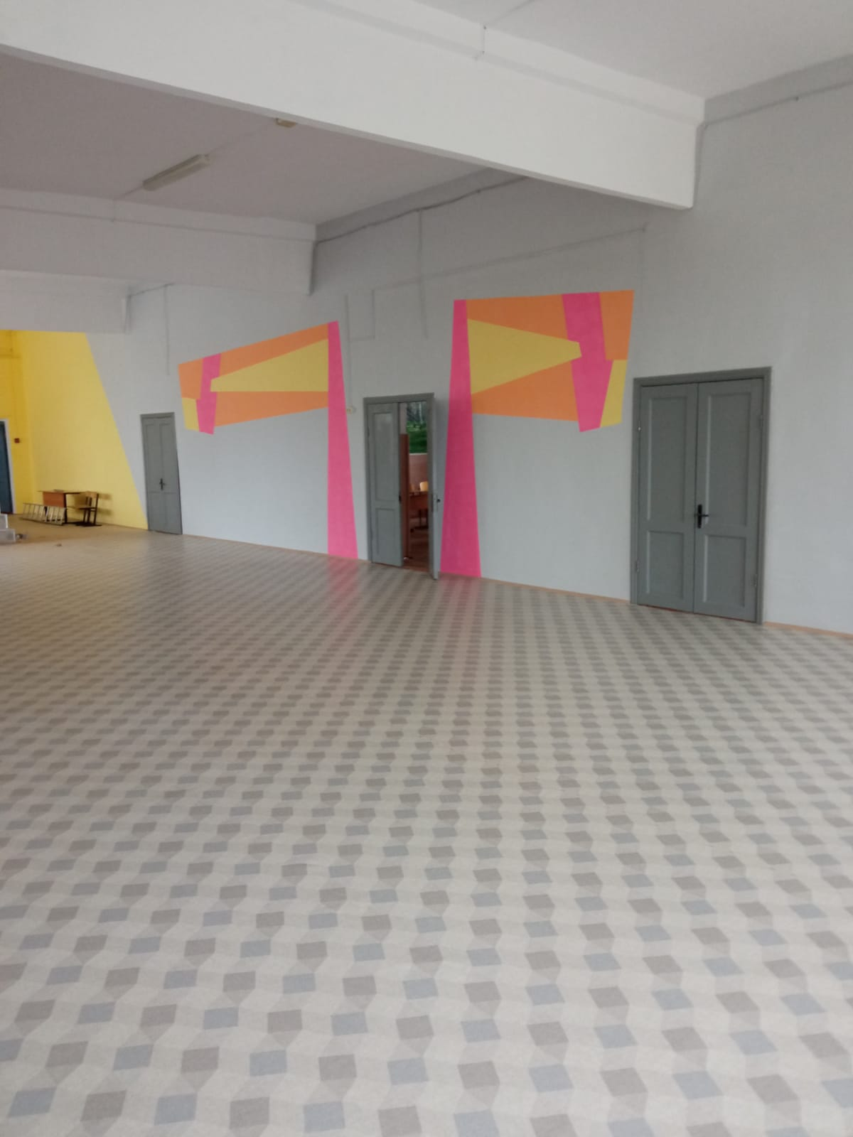
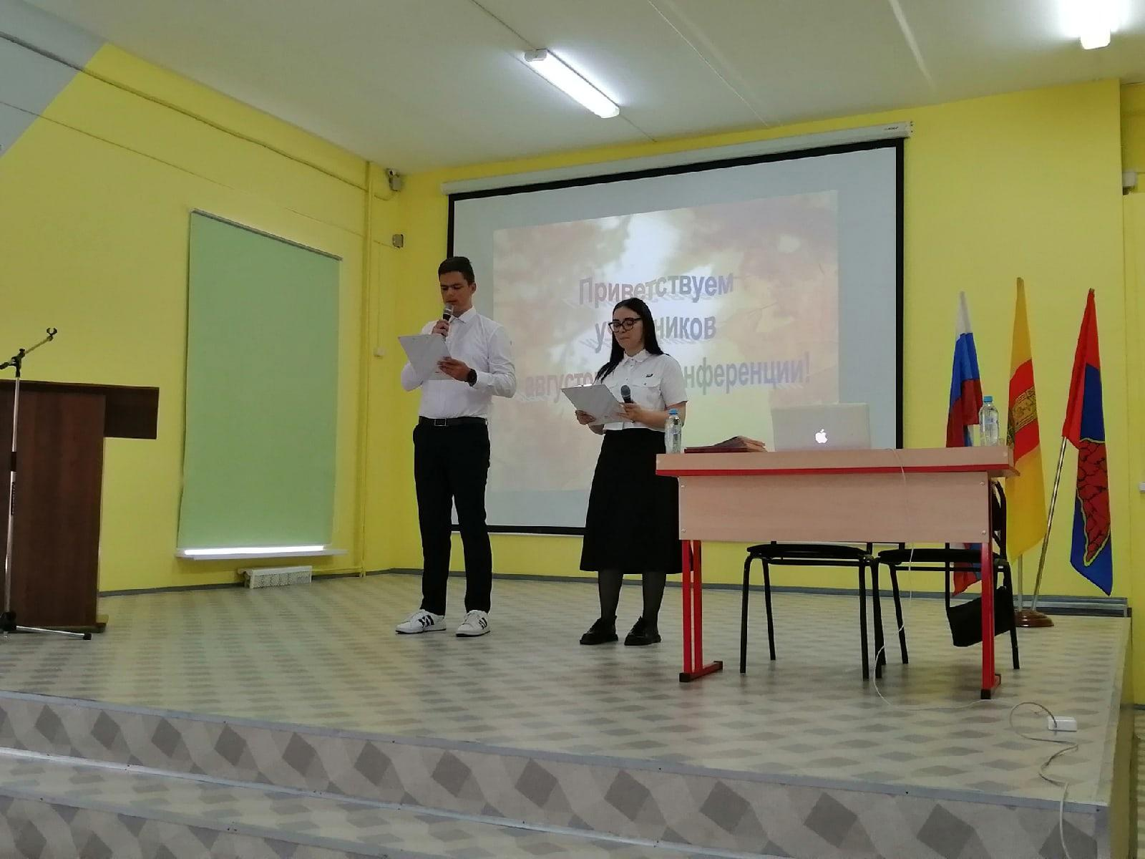
Краснохолмский муниципальный округ Тверской области
Программа «Школьный бюджет»
Ремонт актового зала в МБОУ «Краснохолмская сош № 1»

Slide 14
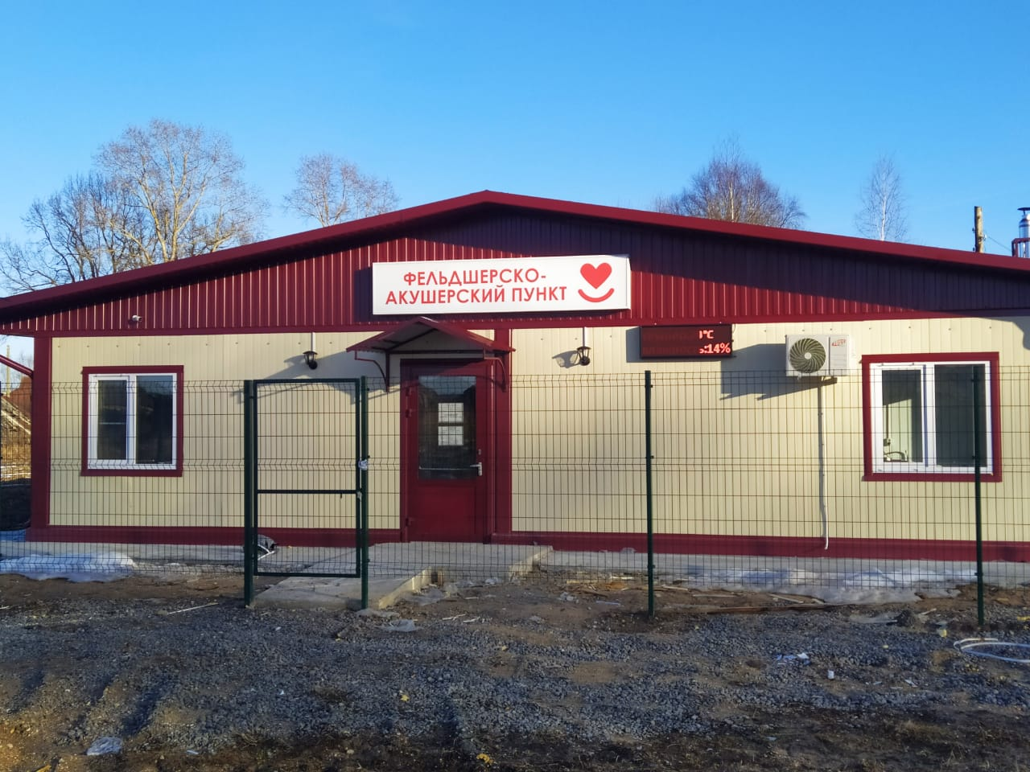
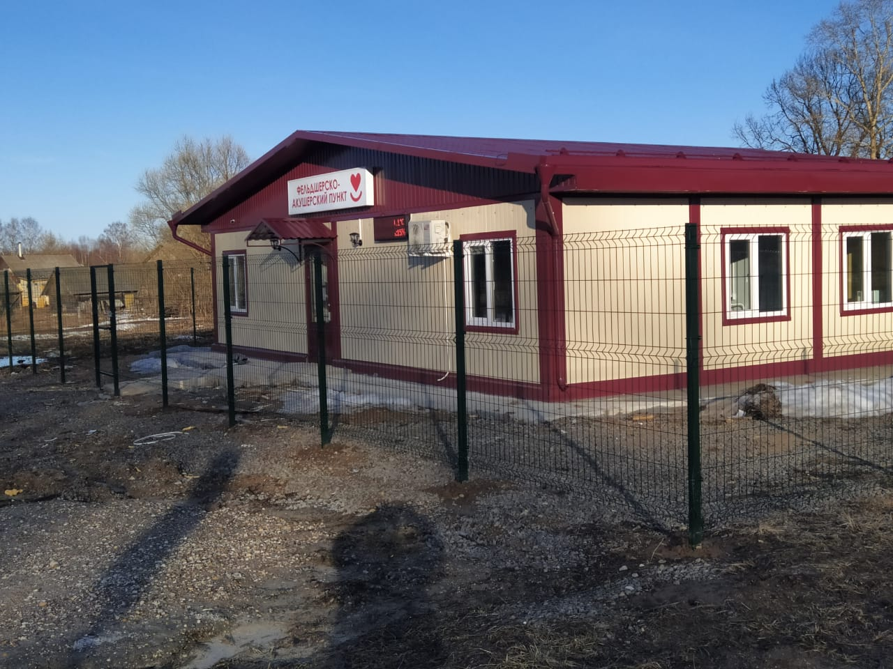
Краснохолмский муниципальный округ Тверской области
Национальный проект «Здравоохранение»
Строительство ФАП в с. Рачево

Slide 15
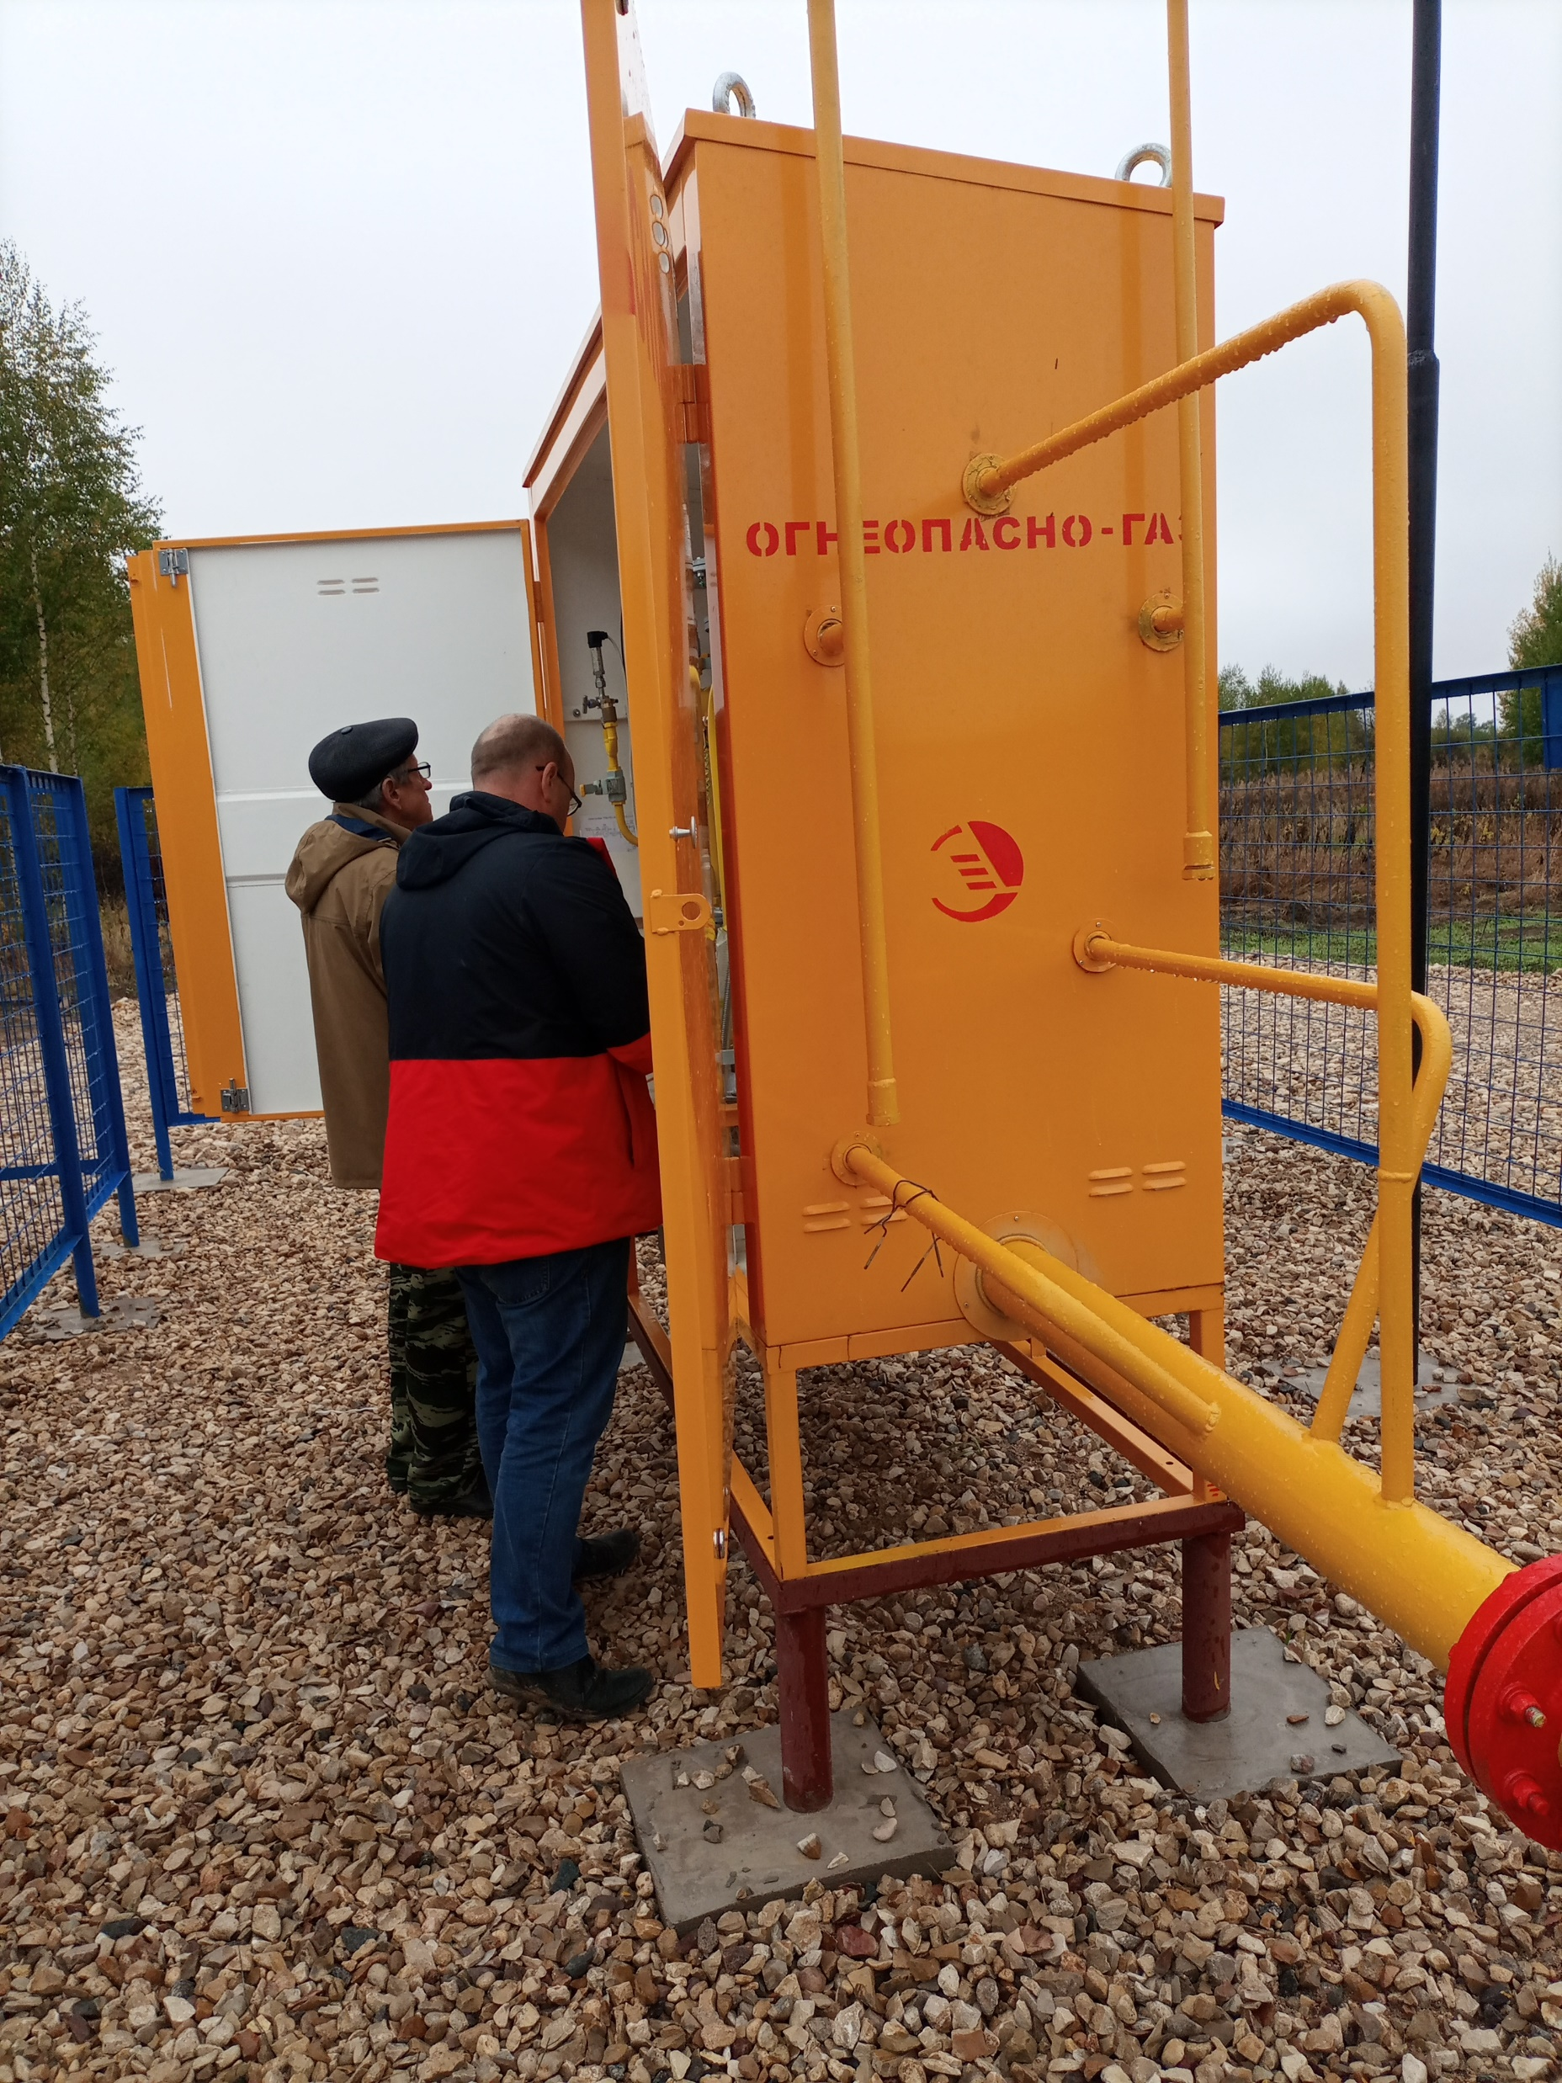
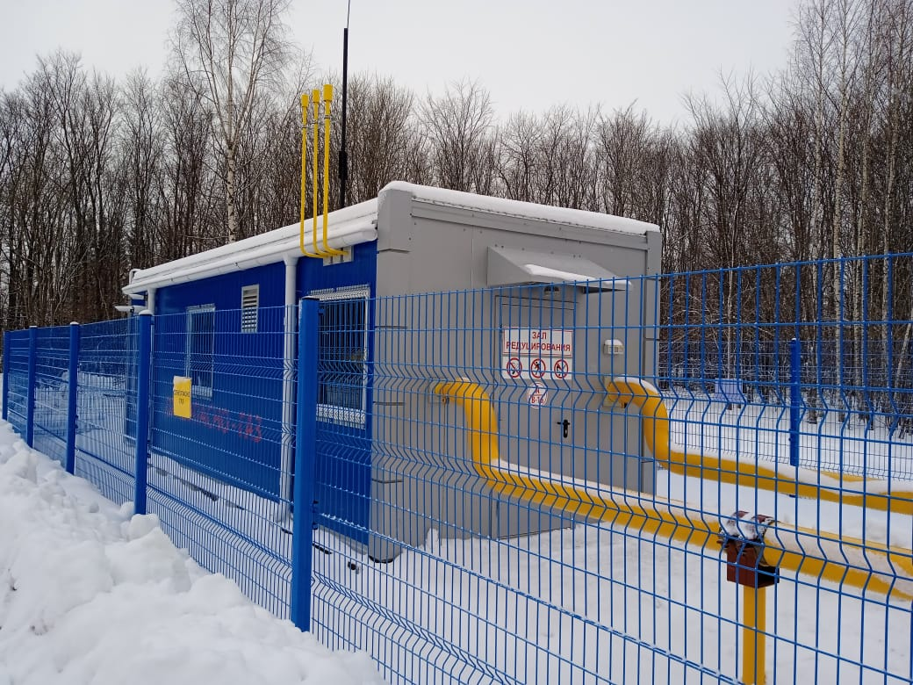
Краснохолмский муниципальный округ Тверской области
Завершено строительство внутрипоселкового газопровода по г. Красный Холм

Slide 16
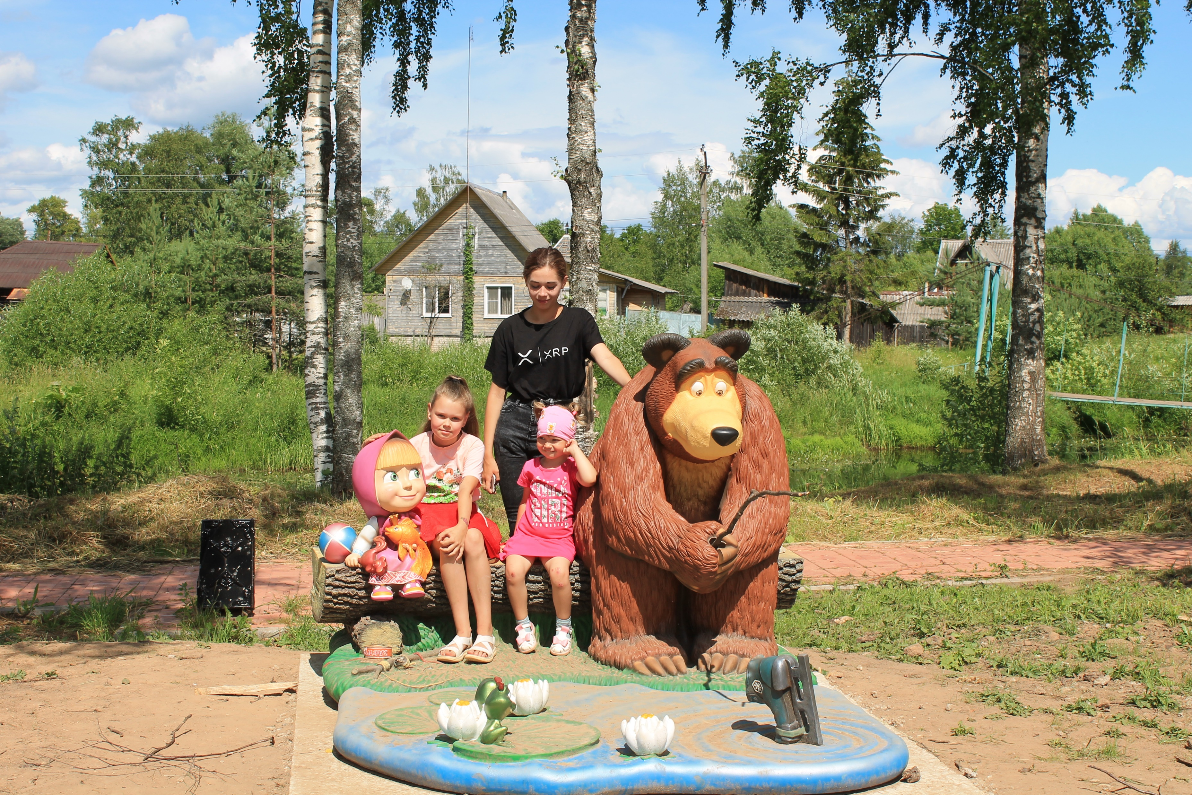
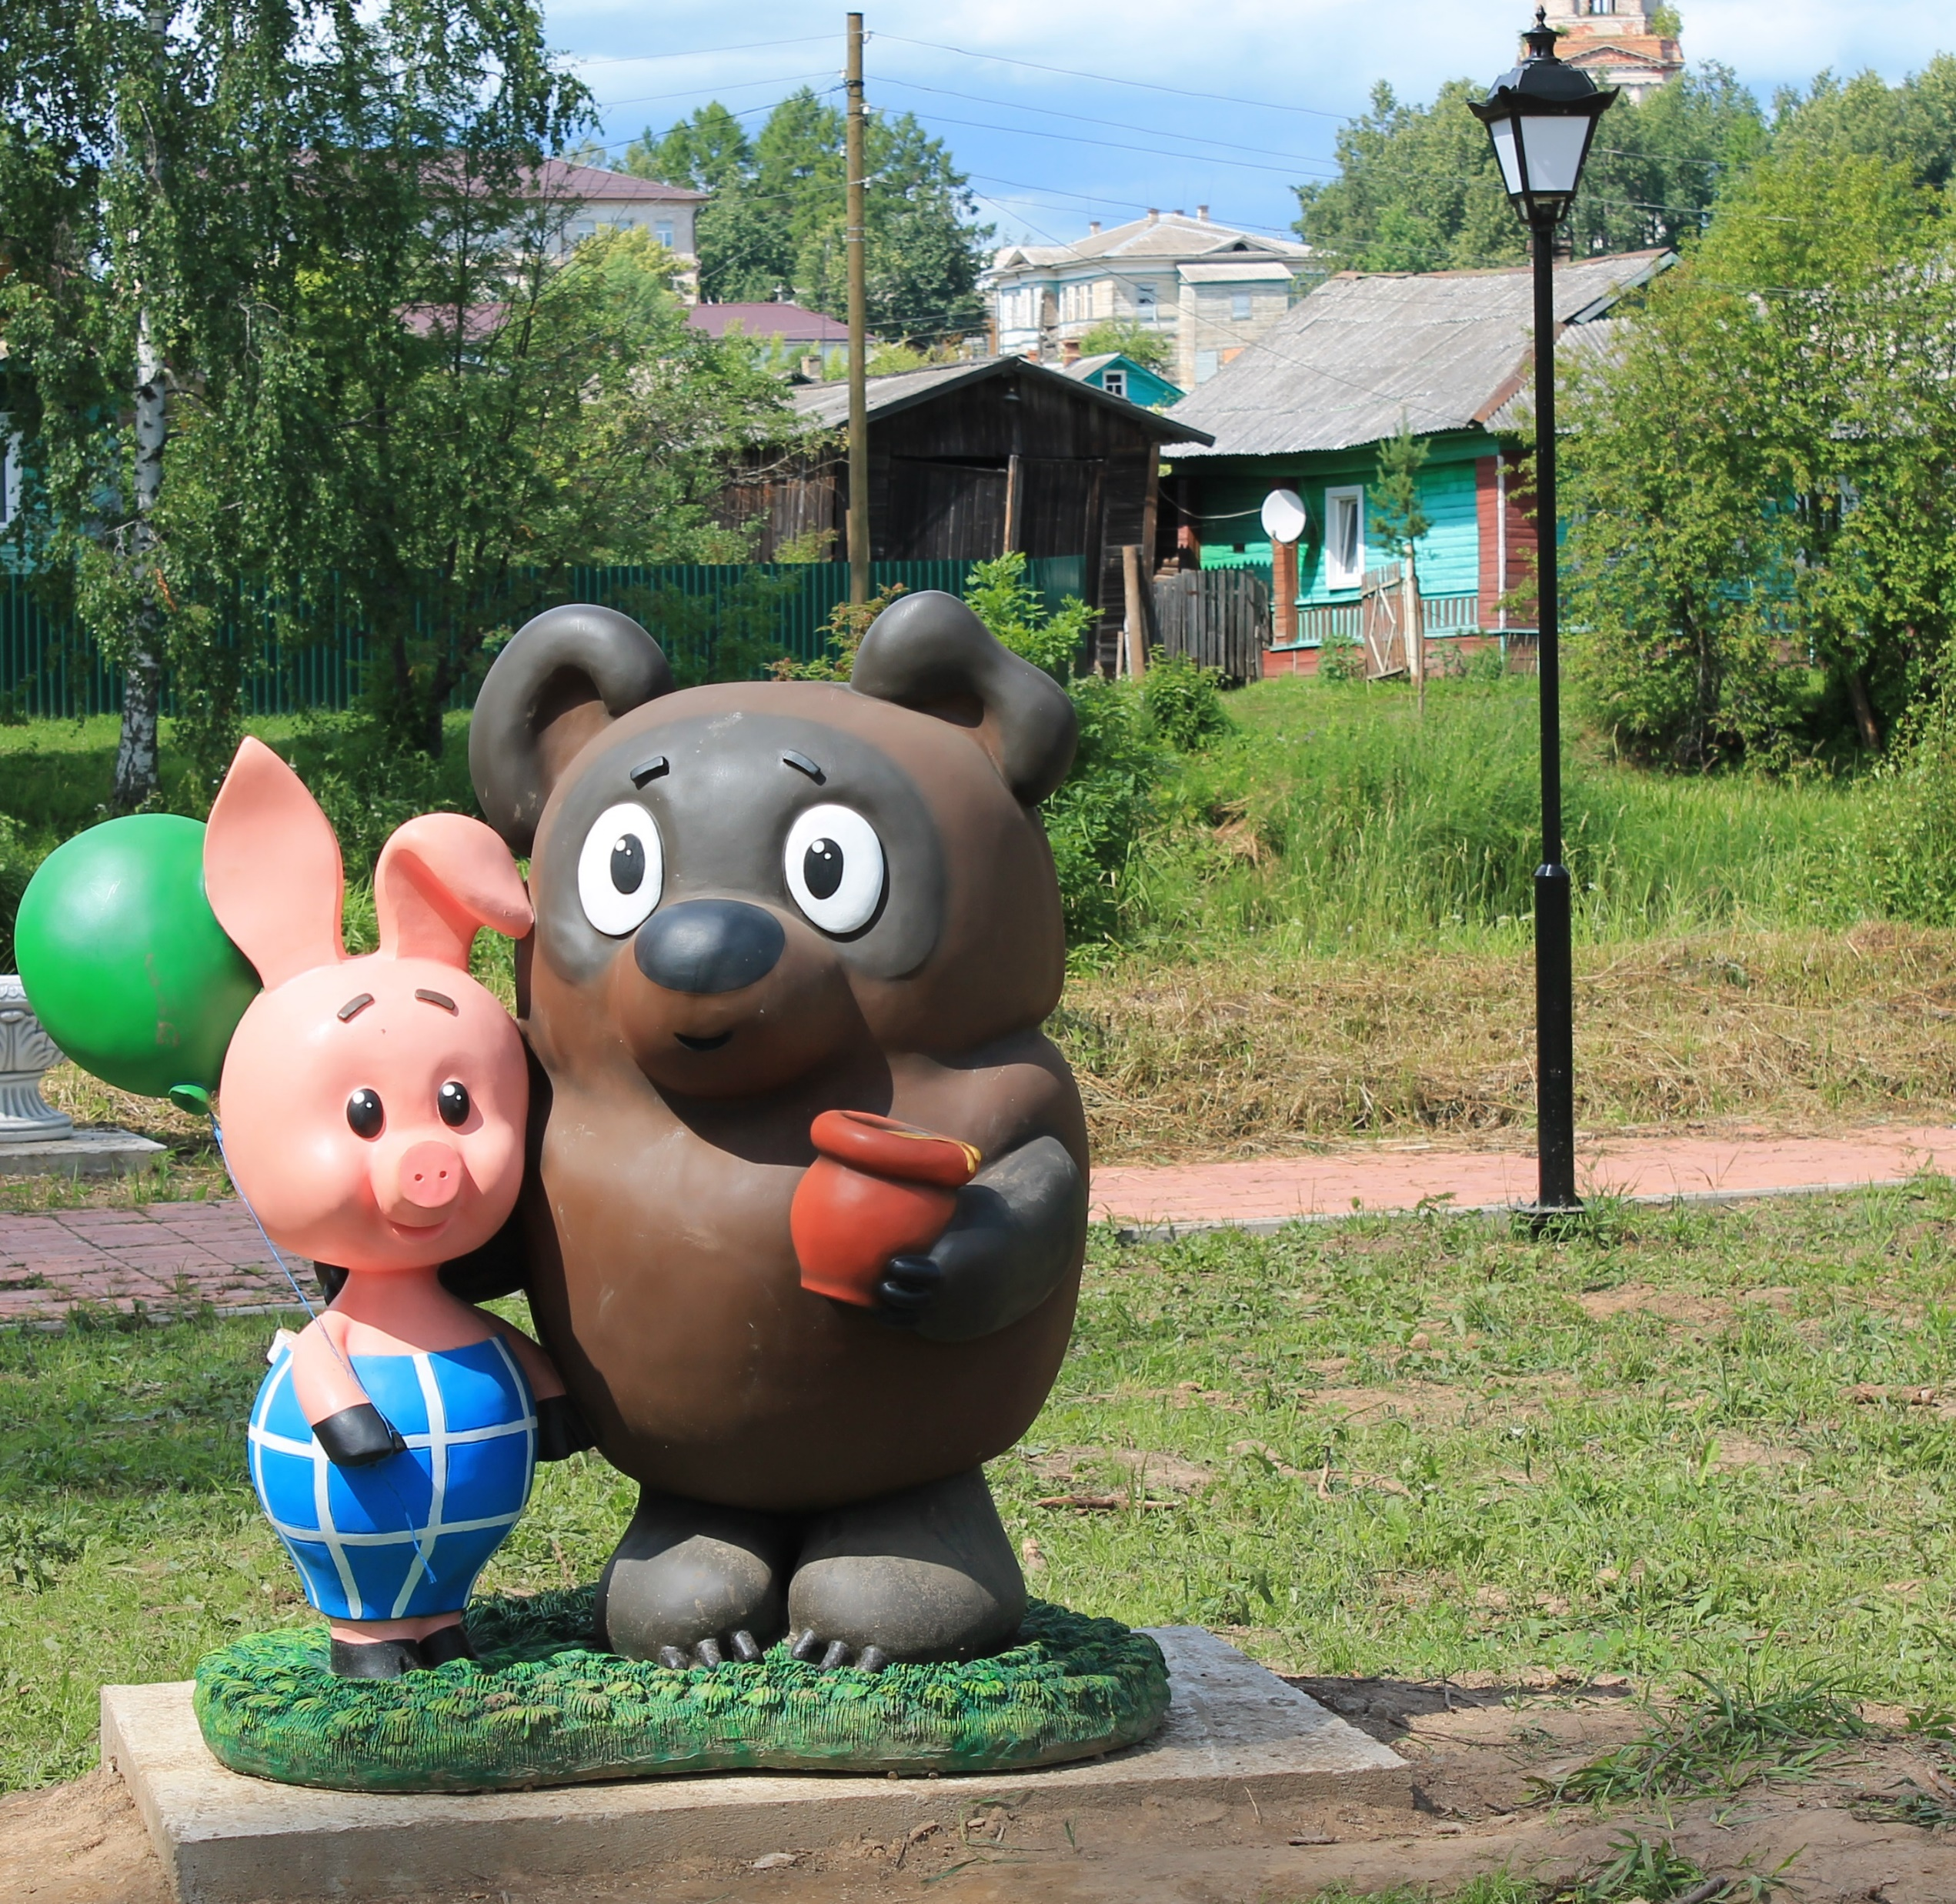
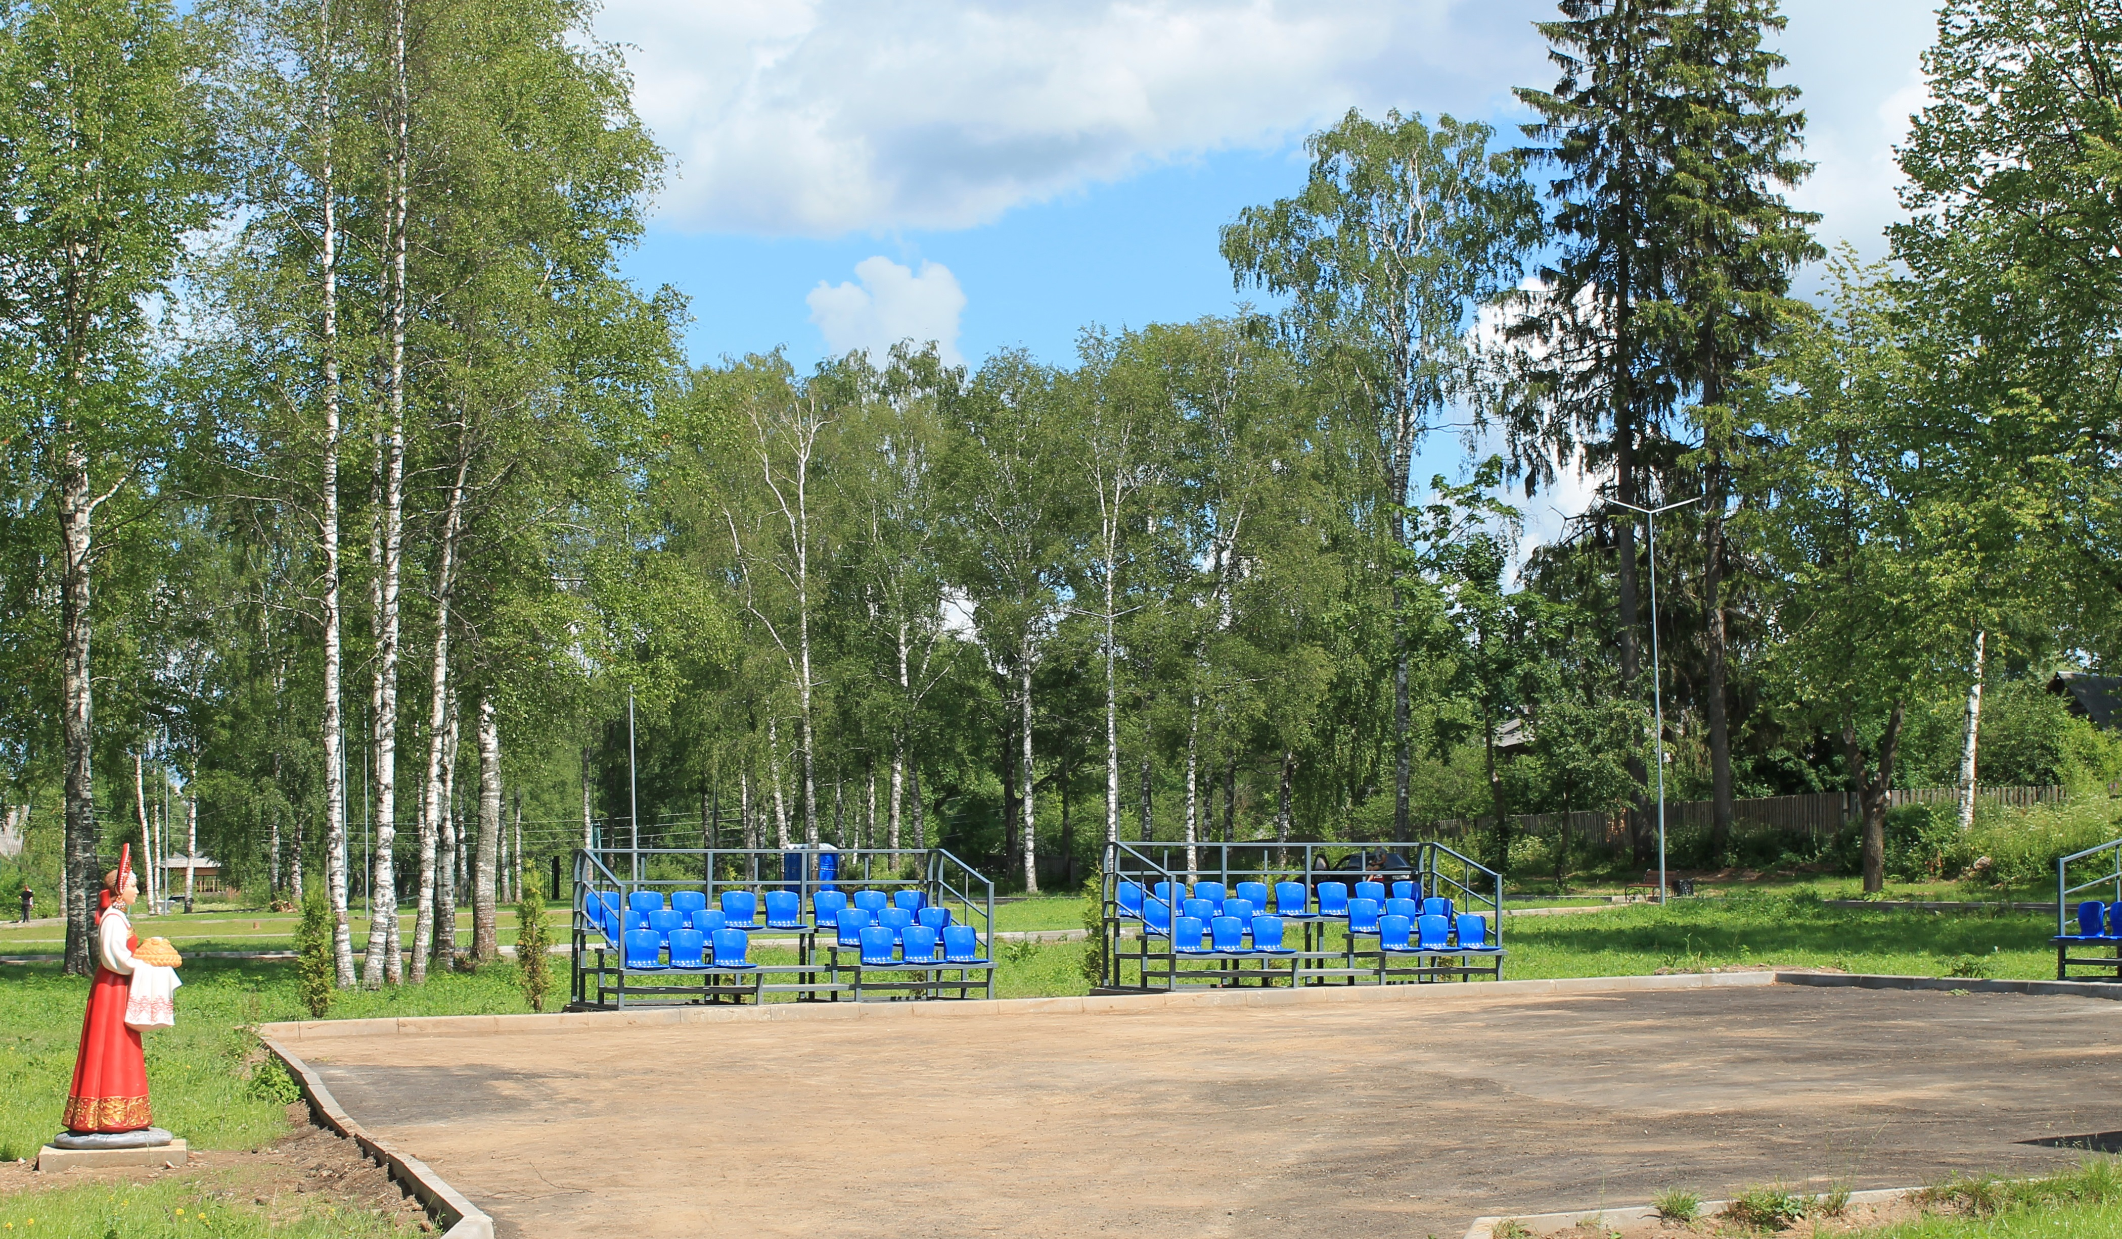
Краснохолмский муниципальный округ Тверской области
Участие в программе «Создание комфортной городской среды»
Благоустройство Заречного парка

Slide 17
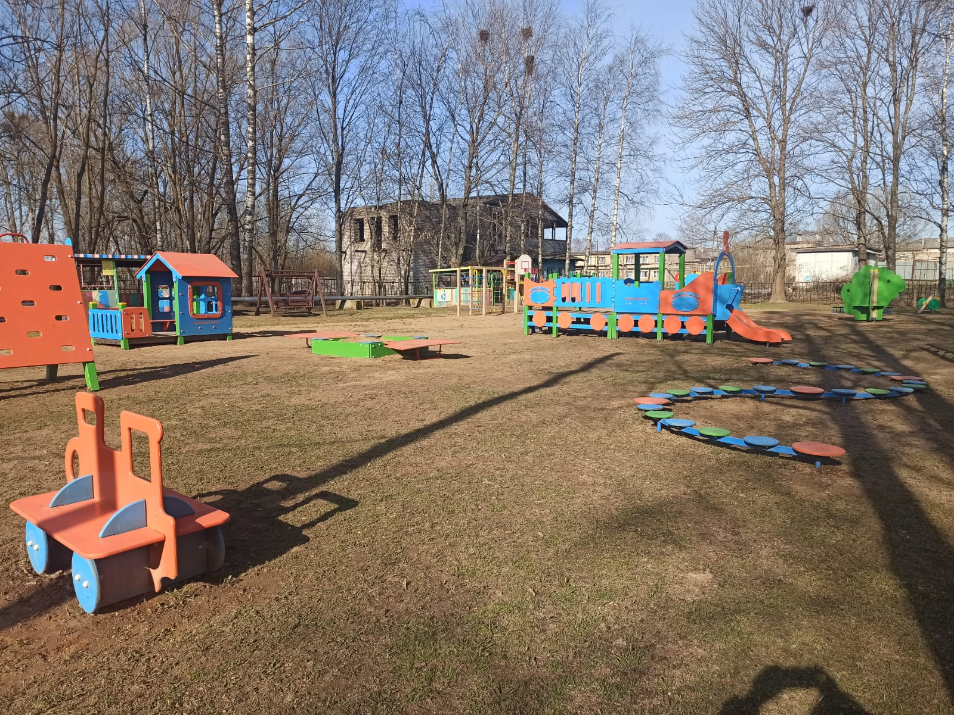
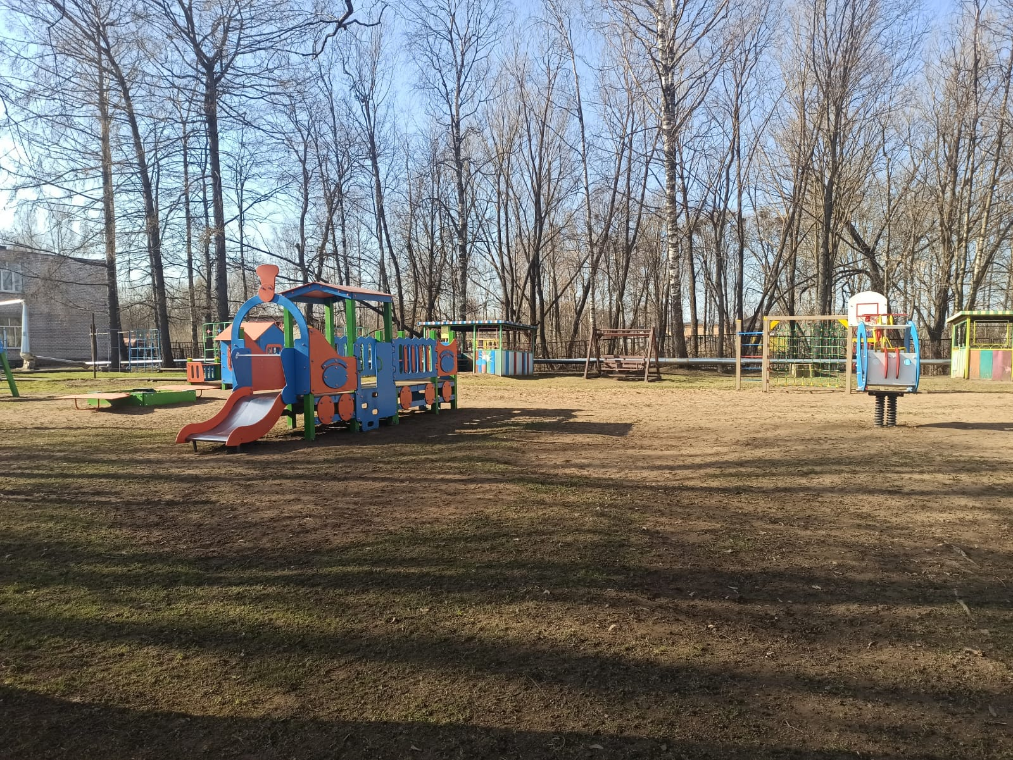
Краснохолмский муниципальный округ Тверской области
Строительство детской игровой площадки в МБДОУ детский сад № 4 «Ласточка» в рамках программы «Развитие образования Тверской области на 2019-2024 годы»

